Slide 1


T320 - Introdução ao Aprendizado de Máquina II:
Redes Neurais Artificiais (Parte II)
Felipe Augusto Pereira de Figueiredo
felipe.figueiredo@inatel.br

Slide 2
Recapitulando
Fizemos uma analogia entre um neurônio biológico e os modelos de McCulloch e Pitts e do Perceptron.
Vimos a evolução do modelo de McCulloch e Pitts para o Perceptron.
Aprendemos suas características, diferenças e como ambos funcionam.
Verificamos que um Perceptron é semelhante ao regressor logístico.
Constatamos que um único Perceptron não é capaz de separar classes não-linearmente separáveis, como, por exemplo, o problema da lógica XOR.
Porém, quando combinamos vários deles, conseguimos criar um separador não-linear.
Neste tópico, veremos que esta união de Perceptrons dá origem ao que chamamos de redes neurais artificiais (RNAs).
Notes:
Frank Rosenblatt introduziu o perceptron, que propôs mudanças em cima do modelo de MP como pesos sinápticos, valores de entrada reais e um método para treinamento do modelo.
Perceptron é semelhante ao regressor logístico quando se usa a função degrau como função de limiar de decisão.

Slide 3
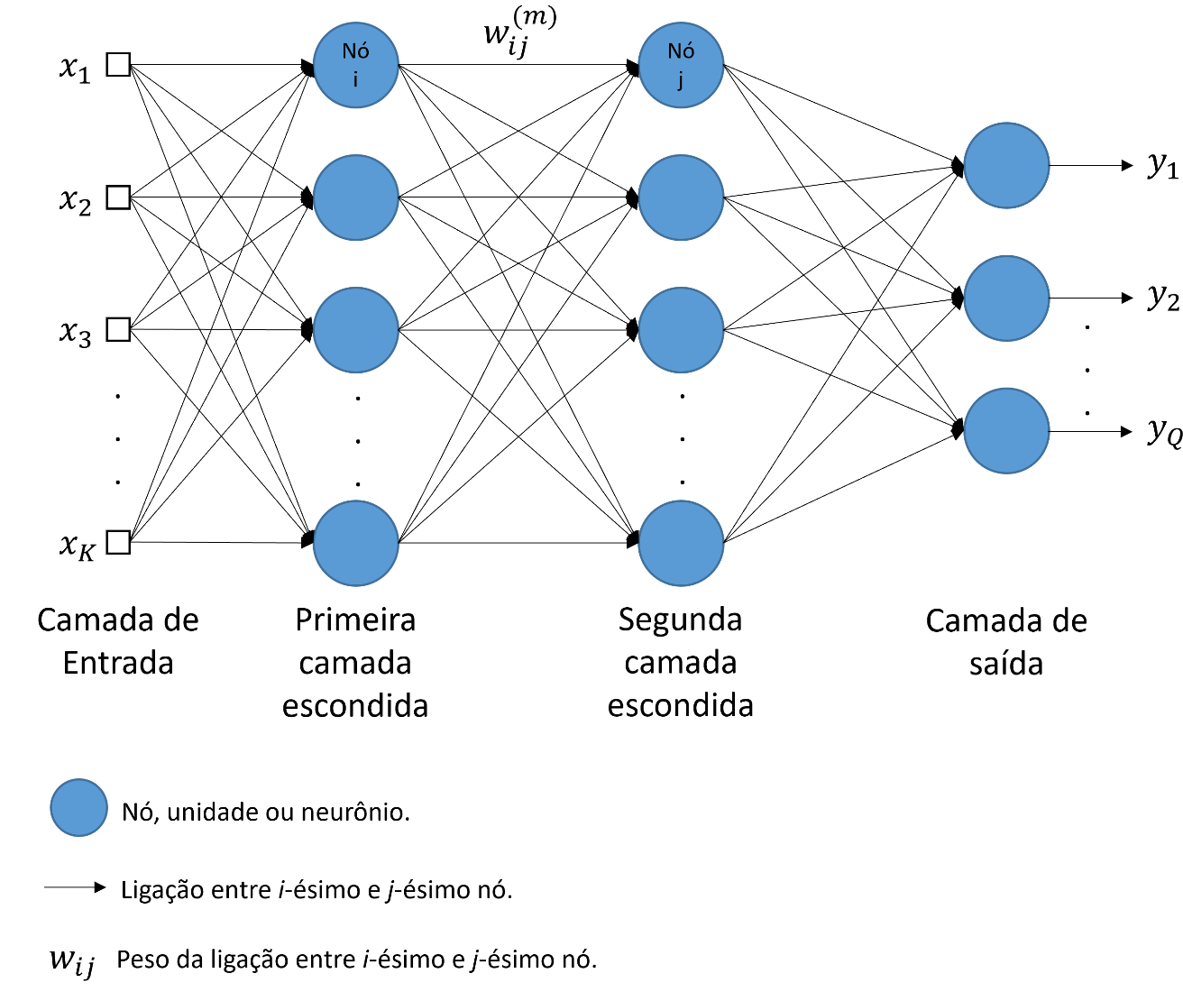
Redes neurais artificiais
Cada ligação tem um peso (sináptico) associado.
Uma rede neural artificial (RNA) nada mais é do que uma combinação de neurônios conectados entre si através de ligações direcionadas (i.e., as conexões têm uma direção associada).
  Neurônios também são chamados de nós ou unidades.
  Cada ligação entre nós possui um peso (sináptico) associado.
As RNAs são formadas por uma camada de entrada, zero ou mais camadas intermediárias e uma camada de saída.
Notes:
Em matemática, mais especificamente na teoria de grafos, um grafo direcionado (ou dígrafo) é um gráfico que é composto de um conjunto de vértices conectados por arestas, onde as arestas têm uma direção associada a eles.
Uma MLP é frequentemente usada para classificação, com cada saída correspondendo a uma classe binária diferente (por exemplo, spam/ham, urgente/não-urgente etc.). Quando as classes são exclusivas (por exemplo, classes 0 a 9 para classificação de dígitos), a camada de saída é tipicamente modificada substituindo as funções de ativação individuais por uma função softmax. A saída de cada neurônio corresponde à probabilidade estimada da classe correspondente. Observe que o sinal flui apenas em uma direção (das entradas às saídas); portanto, essa arquitetura é chamada de rede neural feedforward (FNN).

Slide 4
Redes neurais artificiais
Cada ligação tem um peso (sináptico) associado.
As camadas intermediárias são também chamadas de ocultas ou escondidas.
Algumas das limitações dos perceptrons (e.g., classificação apenas de classes linearmente separáveis) podem ser superadas adicionando-se camadas intermediárias de perceptrons.
O primeiro tipo de rede neural proposto foi o perceptron de múltiplas camadas (do inglês, Multilayer Perceptron - MLP).
Notes:
Em matemática, mais especificamente na teoria de grafos, um grafo direcionado (ou dígrafo) é um gráfico que é composto de um conjunto de vértices conectados por arestas, onde as arestas têm uma direção associada a eles.
Uma MLP é frequentemente usada para classificação, com cada saída correspondendo a uma classe binária diferente (por exemplo, spam/ham, urgente/não-urgente etc.). Quando as classes são exclusivas (por exemplo, classes 0 a 9 para classificação de dígitos), a camada de saída é tipicamente modificada substituindo as funções de ativação individuais por uma função softmax. A saída de cada neurônio corresponde à probabilidade estimada da classe correspondente. Observe que o sinal flui apenas em uma direção (das entradas às saídas); portanto, essa arquitetura é chamada de rede neural feedforward (FNN).

Slide 5
Redes neurais artificiais
Cada ligação tem um peso (sináptico) associado.
Ela também é chamada de rede densamente conectada e de alimentação direta (do inglês, Dense Neural Network - DNN).
  Cada uma das saídas de uma camada se conecta a todos os nós da camada seguinte através de pesos sinápticos.
  Os dados fluem através da rede em uma única direção, da camada de entrada para a camada de saída, sem ciclos de realimentação.
Notes:
Em matemática, mais especificamente na teoria de grafos, um grafo direcionado (ou dígrafo) é um gráfico que é composto de um conjunto de vértices conectados por arestas, onde as arestas têm uma direção associada a eles.
Uma MLP é frequentemente usada para classificação, com cada saída correspondendo a uma classe binária diferente (por exemplo, spam/ham, urgente/não-urgente etc.). Quando as classes são exclusivas (por exemplo, classes 0 a 9 para classificação de dígitos), a camada de saída é tipicamente modificada substituindo as funções de ativação individuais por uma função softmax. A saída de cada neurônio corresponde à probabilidade estimada da classe correspondente. Observe que o sinal flui apenas em uma direção (das entradas às saídas); portanto, essa arquitetura é chamada de rede neural feedforward (FNN).

Slide 6
Redes neurais artificiais
Cada ligação tem um peso (sináptico) associado.
As propriedades de uma rede neural são determinadas por sua arquitetura.
  Ela define o que a rede é capaz de aprender e quão bem ela fará isso.
A arquitetura é definida pela
  Forma como os neurônios estão conectados (forma direta ou recursiva),
  quantidade neurônios por camada,
  quantidade de camadas escondidas,
  função de ativação,
  etc.
Notes:
Em matemática, mais especificamente na teoria de grafos, um grafo direcionado (ou dígrafo) é um gráfico que é composto de um conjunto de vértices conectados por arestas, onde as arestas têm uma direção associada a eles.
Uma MLP é frequentemente usada para classificação, com cada saída correspondendo a uma classe binária diferente (por exemplo, spam/ham, urgente/não-urgente etc.). Quando as classes são exclusivas (por exemplo, classes 0 a 9 para classificação de dígitos), a camada de saída é tipicamente modificada substituindo as funções de ativação individuais por uma função softmax. A saída de cada neurônio corresponde à probabilidade estimada da classe correspondente. Observe que o sinal flui apenas em uma direção (das entradas às saídas); portanto, essa arquitetura é chamada de rede neural feedforward (FNN).

Slide 7
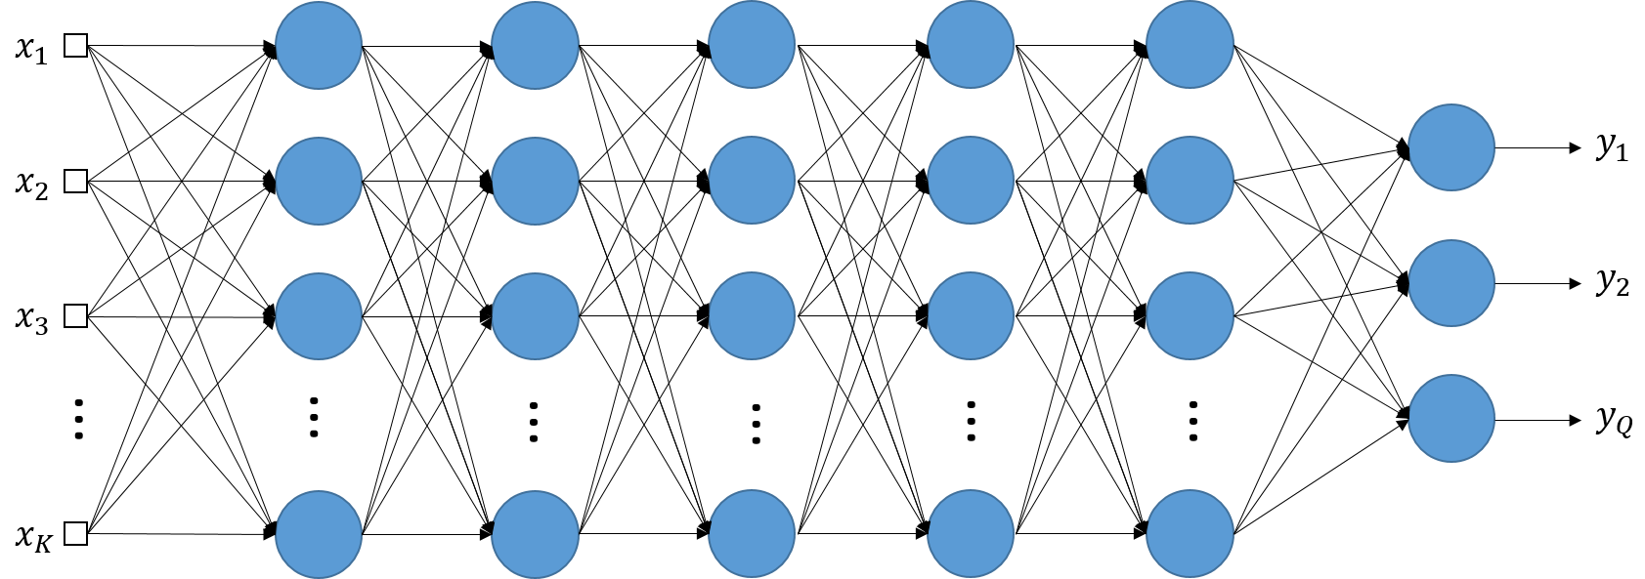
Redes neurais artificiais
As RNAs são o coração do deep learning ou aprendizado profundo.
“Profundo": as redes têm muitas camadas ocultas.
Em geral, se a RNA tem mais de duas camadas ocultas, ela pode ser chamada de rede neural profunda (Deep Neural Network - DNN).
A rede MLP abaixo possui 5 camadas ocultas e, portanto, poderia ser chamada de DNN.
Notes:
Em matemática, mais especificamente na teoria de grafos, um grafo direcionado (ou dígrafo) é um gráfico que é composto de um conjunto de vértices conectados por arestas, onde as arestas têm uma direção associada a eles.
Uma MLP é frequentemente usada para classificação, com cada saída correspondendo a uma classe binária diferente (por exemplo, spam/ham, urgente/não-urgente etc.). Quando as classes são exclusivas (por exemplo, classes 0 a 9 para classificação de dígitos), a camada de saída é tipicamente modificada substituindo as funções de ativação individuais por uma função softmax. A saída de cada neurônio corresponde à probabilidade estimada da classe correspondente. Observe que o sinal flui apenas em uma direção (das entradas às saídas); portanto, essa arquitetura é chamada de rede neural feedforward (FNN).

Slide 8
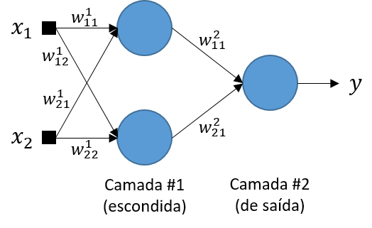
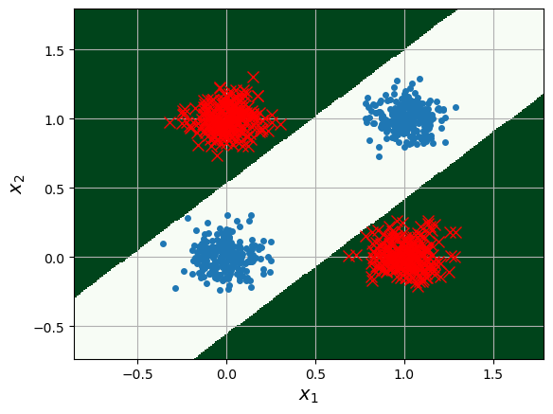
Redes neurais artificiais
Em particular, uma MLP com uma camada oculta com dois nós e uma camada de saída com um nó pode resolver o problema da lógica XOR.
Lembrem-se que um único perceptron não é capaz de realizar essa tarefa.
No caso da MLP ao lado, os dois nós da camada oculta aprendem separadores lineares que são combinados pelo nó da camada de saída para obter a separação não linear resultante.
Notes:
Em matemática, mais especificamente na teoria de grafos, um grafo direcionado (ou dígrafo) é um gráfico que é composto de um conjunto de vértices conectados por arestas, onde as arestas têm uma direção associada a eles.
Uma MLP é frequentemente usada para classificação, com cada saída correspondendo a uma classe binária diferente (por exemplo, spam/ham, urgente/não-urgente etc.). Quando as classes são exclusivas (por exemplo, classes 0 a 9 para classificação de dígitos), a camada de saída é tipicamente modificada substituindo as funções de ativação individuais por uma função softmax. A saída de cada neurônio corresponde à probabilidade estimada da classe correspondente. Observe que o sinal flui apenas em uma direção (das entradas às saídas); portanto, essa arquitetura é chamada de rede neural feedforward (FNN).

Slide 9
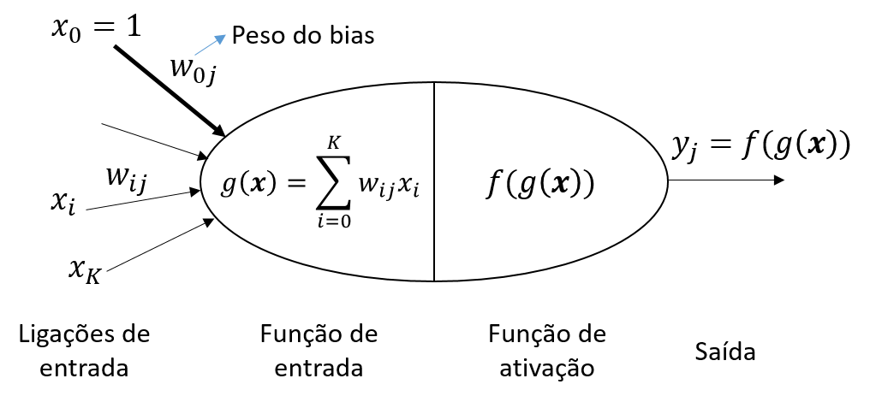
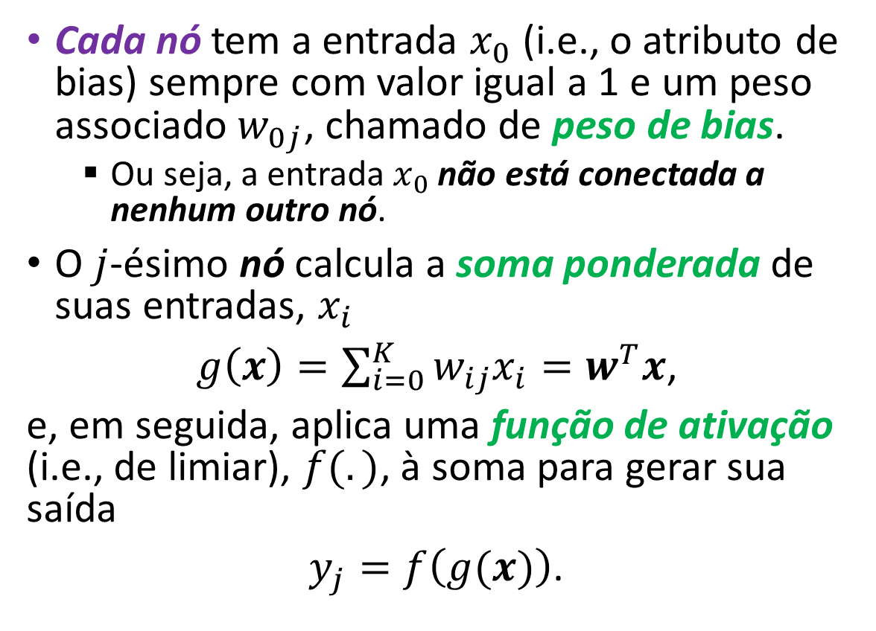
Os nós das redes neurais artificiais
Cada nó tem a entrada $x_{0}$ (i.e., o atributo de bias) sempre com valor igual a 1 e um peso associado $w_{0j}$, chamado de peso de bias.
  Ou seja, a entrada $x_{0}$ não está conectada a nenhum outro nó.
O $j$-ésimo nó calcula a soma ponderada de suas entradas, $x_{i}$
$g\left(x\right)=\sum_{i=0}^{K}{w_{ij}x_{i}}=w^{T}x$,
e, em seguida, aplica uma função de ativação (i.e., de limiar), $f(.)$, à soma para gerar sua saída
$y_{j}=f\left(g(x)\right)$.
Notes:
Variando-se os pesos das unidades que formam a rede, forma-se um repertório de diferentes tipos de funções com diferentes escalas e orientações. A partir desse repertório, por meio de algoritmos de aprendizado, a rede neural constrói mapeamentos capazes de resolver problemas.
Para que uma rede MLP pudesse ser treinada corretamente, em 1986 D. E. Rumelhart e seus colegas, fizeram uma alteração fundamental na arquitetura do perceptron: substituíram a função step pela função logística (ou sigmoide). Isso foi essencial porque a função step contém apenas segmentos planos, portanto, não há gradiente com o qual se trabalhar (i.e., o algortimo do gradiente descendente não pode se mover em uma superfície plana, ou seja, com gradiente igual a zero), enquanto isso, a função logística possui derivada diferente de zero e bem definida em todos os pontos, permitindo que o algortimo do gradiente descendente faça progresso a cada passo.

Slide 10
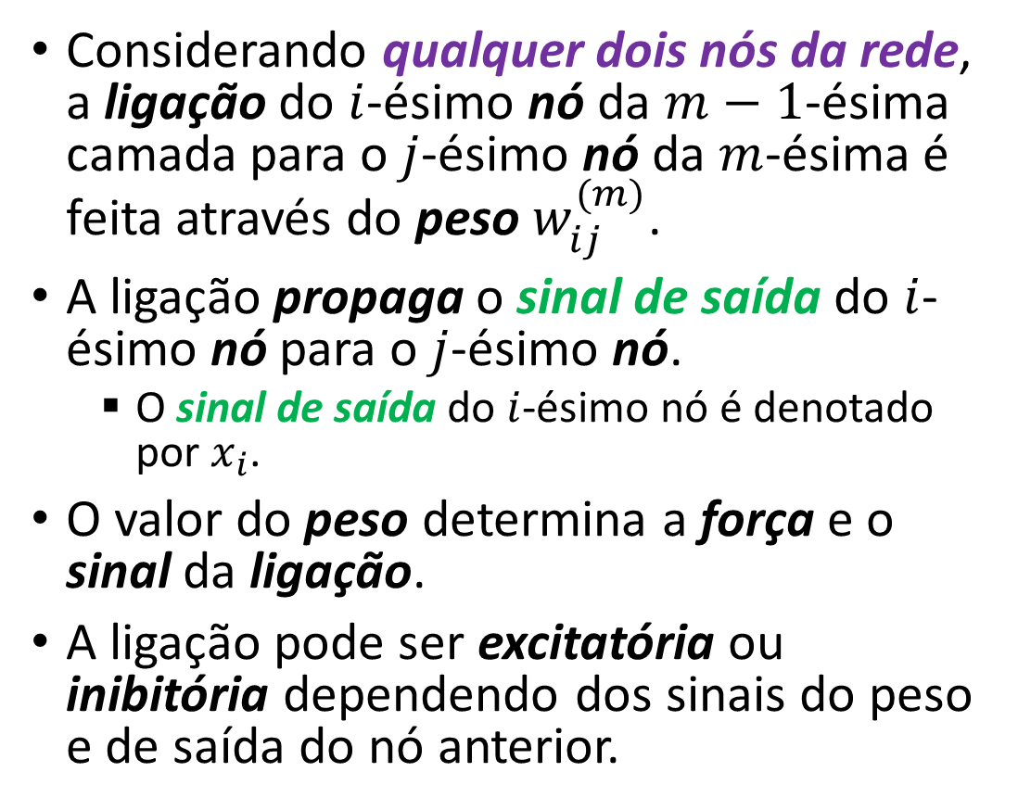
As ligações do nós das redes neurais artificiais
Cada ligação tem um peso (sináptico) associado.
Considerando qualquer dois nós da rede, a ligação do $i$-ésimo nó da $m−1$-ésima camada para o $j$-ésimo nó da $m$-ésima é feita através do peso $w_{ij}^{(m)}$.
A ligação propaga o sinal de saída do $i$-ésimo nó para o $j$-ésimo nó.
  O sinal de saída do $i$-ésimo nó é denotado por $x_{i}$.
O valor do peso determina a força e o sinal da ligação.
A ligação pode ser excitatória ou inibitória dependendo dos sinais do peso e de saída do nó anterior.
Notes:
Variando-se os pesos das unidades que formam a rede, forma-se um repertório de diferentes tipos de funções com diferentes escalas e orientações. A partir desse repertório, por meio de algoritmos de aprendizado, a rede neural constrói mapeamentos capazes de resolver problemas.
Para que uma rede MLP pudesse ser treinada corretamente, em 1986 D. E. Rumelhart e seus colegas, fizeram uma alteração fundamental na arquitetura do perceptron: substituíram a função step pela função logística (ou sigmoide). Isso foi essencial porque a função step contém apenas segmentos planos, portanto, não há gradiente com o qual se trabalhar (i.e., o algortimo do gradiente descendente não pode se mover em uma superfície plana, ou seja, com gradiente igual a zero), enquanto isso, a função logística possui derivada diferente de zero e bem definida em todos os pontos, permitindo que o algortimo do gradiente descendente faça progresso a cada passo.

Slide 11
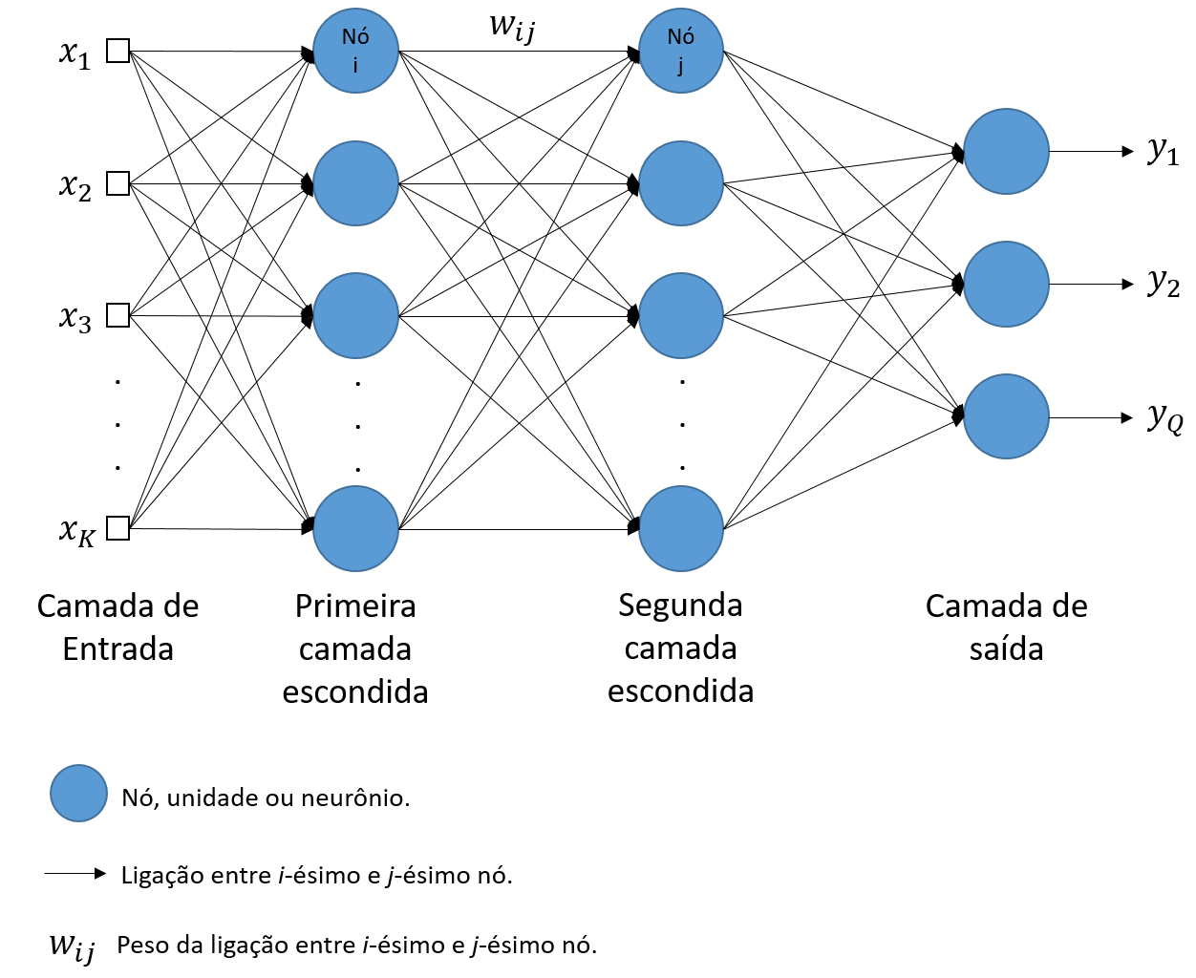
Funções de ativação
Existem vários tipos de funções de ativação que podem ser utilizadas pelos nós de uma rede neural.
Cada camada pode usar funções de ativação diferentes.
Porém, em geral, todos os nós de uma camada usam o mesmo tipo de função de ativação.

Slide 12


Funções de ativação
Devido a suas características, não se utiliza a função degrau como função de ativação em redes neurais.
  Sua derivada é sempre igual a zero, exceto na origem, onde ela é indeterminada.
Até o surgimento das redes neurais profundas, a regra era utilizar as funções logística ou tangente hiperbólica, que são versões suavizadas da função degrau.
  Essas funções são contínuas e possuem derivada definida e diferente de 0 em todos os pontos.
$$f\left(g(x)\right)$$
$$g(x)$$
Notes:
Não se utiliza a função degrau como função de ativação em MLPs pois ela tem derivada igual a 0 para todos os valores exceto em 0, onde ela é indeterminada.
A derivada será importante, como veremos, no processo de aprendizado da rede neural.

Slide 13
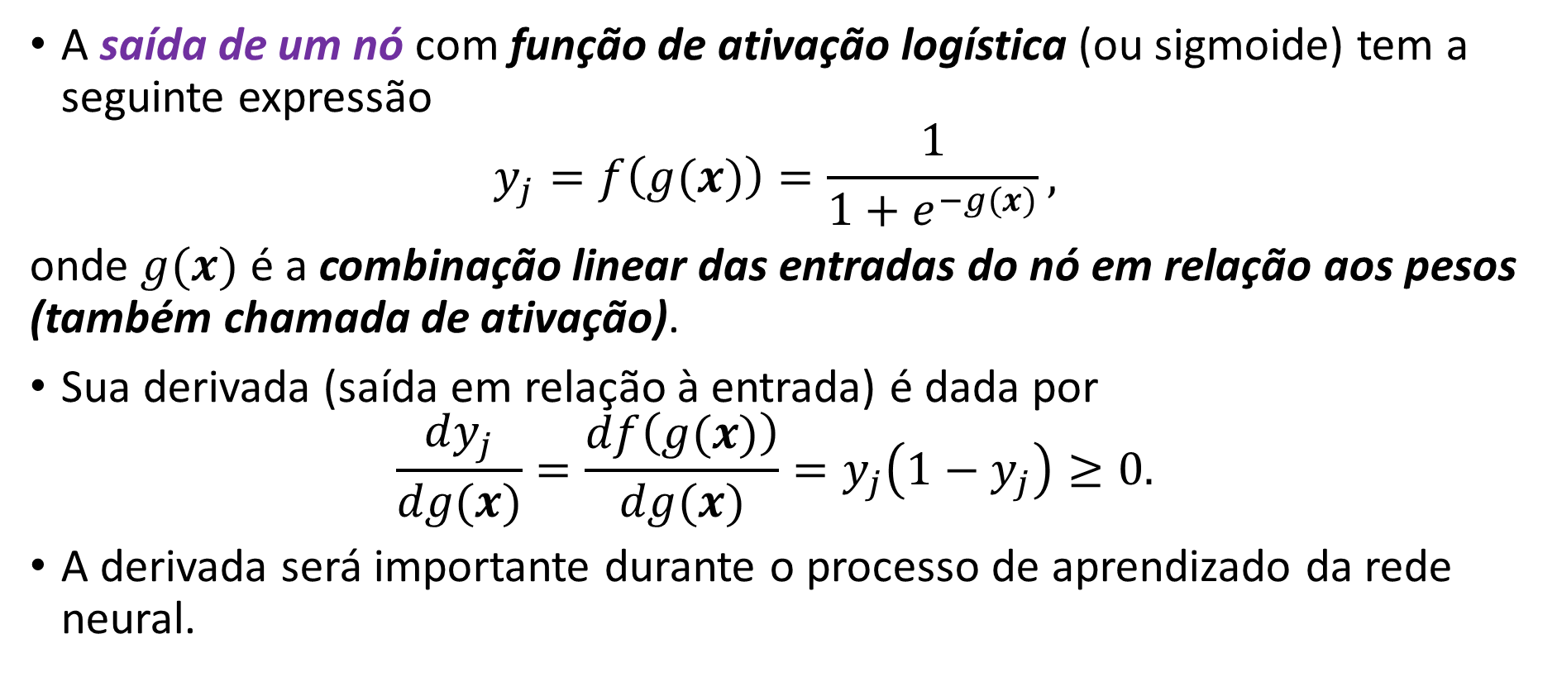
Função de ativação logística
A saída de um nó com função de ativação logística (ou sigmoide) tem a seguinte expressão
$$y_{j}=f\left(g(x)\right)=\frac{1}{1+e^{−g(x)}},$$
onde $g(x)$ é a combinação linear das entradas do nó em relação aos pesos (também chamada de ativação).
Sua derivada (saída em relação à entrada) é dada por
$$\frac{dy_{j}}{dg(x)}=\frac{df\left(g(x)\right)}{dg(x)}=y_{j}\left(1−y_{j}\right)≥0.$$
A derivada será importante durante o processo de aprendizado da rede neural.
Notes:
Não se utiliza a função degrau como função de ativação em MLPs pois ela tem derivada igual a 0 para todos os valores exceto em 0, onde ela é indeterminada.
A derivada será importante, como veremos, no processo de aprendizado da rede neural.

Slide 14

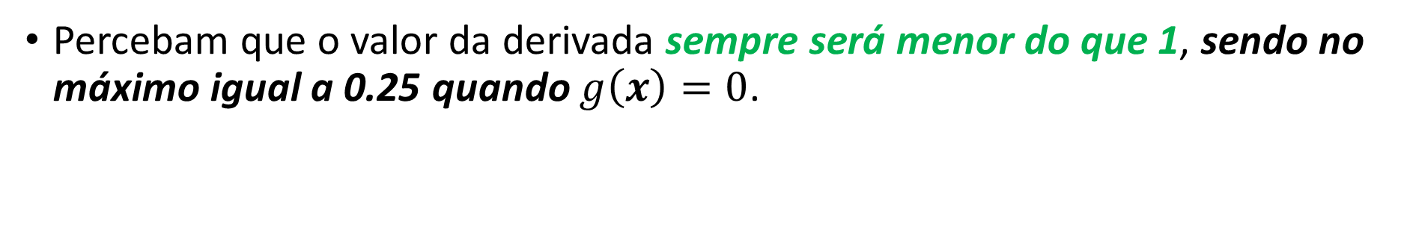
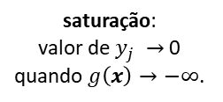
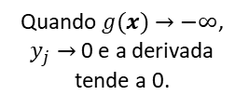
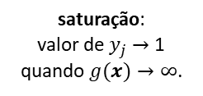
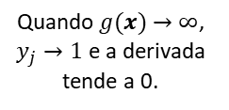


Função de ativação logística e sua derivada
Percebam que o valor da derivada sempre será menor do que 1, sendo no máximo igual a 0.25 quando $g\left(x\right)=0$.
Função Logística
Derivada da Função Logística
saturação:
valor de $y_{j}$ $→$ 1 quando $g(x)→∞$.
$$y_{j}$$
$$\frac{dy_{j}}{dg(x)}$$
saturação:
valor de $y_{j} →$ 0 quando $g\left(x\right)→−∞$.
Quando $g(x)$ $→∞$, $y_{j}→1$ e a derivada tende a 0.
Quando $g(x)$ $→−∞$, $y_{j}→$0 e a derivada tende a 0.
$$g(x)$$
$$g(x)$$
$$g(x)$$
Notes:
Não se utiliza a função degrau como função de ativação em MLPs pois ela tem derivada igual a 0 para todos os valores exceto em 0, onde ela é indeterminada.
A derivada será importante, como veremos, no processo de aprendizado da rede neural.

Slide 15
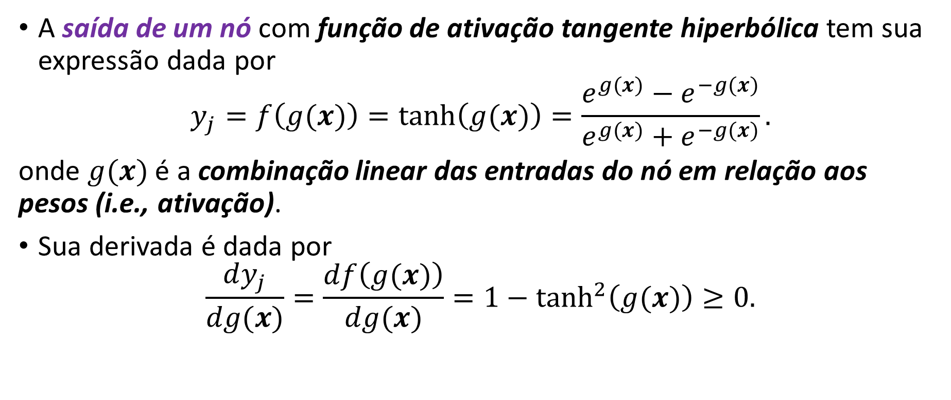
Função de ativação tangente hiperbólica
A saída de um nó com função de ativação tangente hiperbólica tem sua expressão dada por
$$y_{j}=f\left(g(x)\right)=\tanh\left(g(x)\right)=\frac{e^{g(x)}−e^{−g(x)}}{e^{g(x)}+e^{−g(x)}}\text{.}$$
onde $g(x)$é a combinação linear das entradas do nó em relação aos pesos (i.e., ativação).
Sua derivada é dada por
$$\frac{dy_{j}}{dg(x)}=\frac{df\left(g(x)\right)}{dg(x)}=1−\tanh^{2}\left(g(x)\right)≥0.$$
Notes:
OBS.: As funções de ativação logística e tangente hiperbólica não podem ser usadas em redes neurais profundas devido ao problema do desvanecimento do gradiente.
https://en.wikipedia.org/wiki/Vanishing_gradient_problem

Slide 16
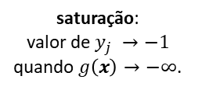
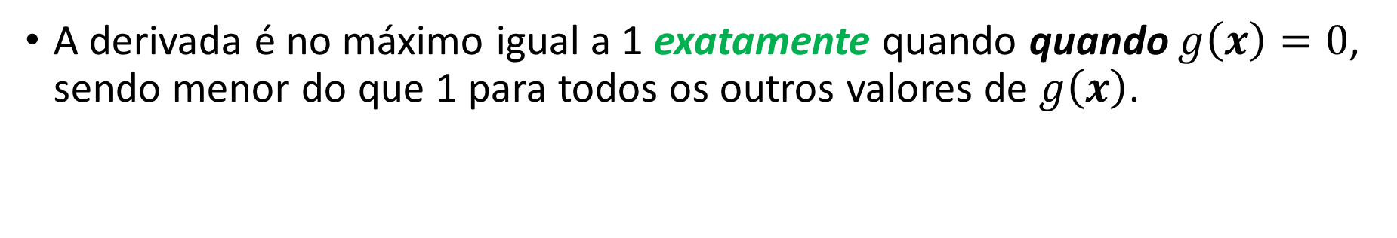


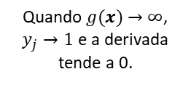

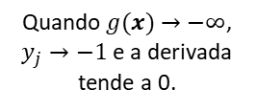
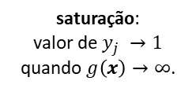
Função de ativação tangente hiperbólica e sua derivada
A derivada é no máximo igual a 1 exatamente quando quando $g\left(x\right)=0$, sendo menor do que 1 para todos os outros valores de $g\left(x\right)$.
saturação:
valor de $y_{j} →1$ quando $g\left(x\right)→∞$.
Função Tangente Hiperbólica
Derivada da Tangente Hiperbólica
$$\frac{dy_{j}}{dg(x)}$$
$$y_{j}$$
Quando $g(x)$ $→∞$, $y_{j}→1$ e a derivada tende a 0.
saturação:
valor de $y_{j} →−1$ quando $g\left(x\right)→−∞$.
Quando $g(x)$ $→−∞$, $y_{j}→−1$ e a derivada tende a 0.
$$g(x)$$
$$g(x)$$
Notes:
OBS.: As funções de ativação logística e tangente hiperbólica não podem ser usadas em redes neurais profundas devido ao problema do desvanecimento do gradiente.
https://en.wikipedia.org/wiki/Vanishing_gradient_problem

Slide 17
Na sequência, veremos que esses valores de derivadas menores do que 1 causam um problema no aprendizado de redes com muitas camadas, i.e., redes profundas.

Slide 18
O problema da dissipação do gradiente
É um problema encontrado quando treinamos redes neurais profundas, ou seja, com muitas camadas ocultas, com métodos de aprendizado baseados no gradiente descendente e nós usando funções de ativação sigmoide ou tangente hiperbólica.
Notes:
O algoritmo de retropropagação propaga o erro da saída para as camadas anteriores através da regra da cadeia.
Referências:
[1] https://www.kaggle.com/getting-started/118228
[2] https://medium.com/analytics-vidhya/how-batch-normalization-and-relu-solve-vanishing-gradients-3f1a8ace1c88

Slide 19
O problema da dissipação do gradiente
Ocorre devido à natureza do algoritmo de retropropagação, que é usado para treinar a rede neural.
  Para atualizar os pesos de nós das camadas ocultas, calcula-se a derivada do erro de saída em relação àqueles pesos e, para isso, usamos a regra da cadeia.
  Ou seja, o algoritmo propaga o erro de saída para as camadas ocultas usando a regra da cadeia.
Notes:
O algoritmo de retropropagação propaga o erro da saída para as camadas anteriores através da regra da cadeia.
Referências:
[1] https://www.kaggle.com/getting-started/118228
[2] https://medium.com/analytics-vidhya/how-batch-normalization-and-relu-solve-vanishing-gradients-3f1a8ace1c88

Slide 20
O problema da dissipação do gradiente
Em suma, o problema da dissipação do gradiente faz com que os elementos do vetor gradiente se tornem cada vez menores conforme ele é calculado para as camadas próximas à entrada da rede, levando a uma atualização muito pequena ou até inexistente dos pesos destas camadas.
Notes:
O algoritmo de retropropagação propaga o erro da saída para as camadas anteriores através da regra da cadeia.
Referências:
[1] https://www.kaggle.com/getting-started/118228
[2] https://medium.com/analytics-vidhya/how-batch-normalization-and-relu-solve-vanishing-gradients-3f1a8ace1c88

Slide 21
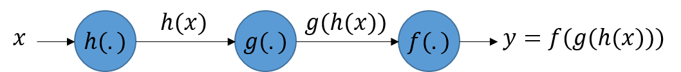
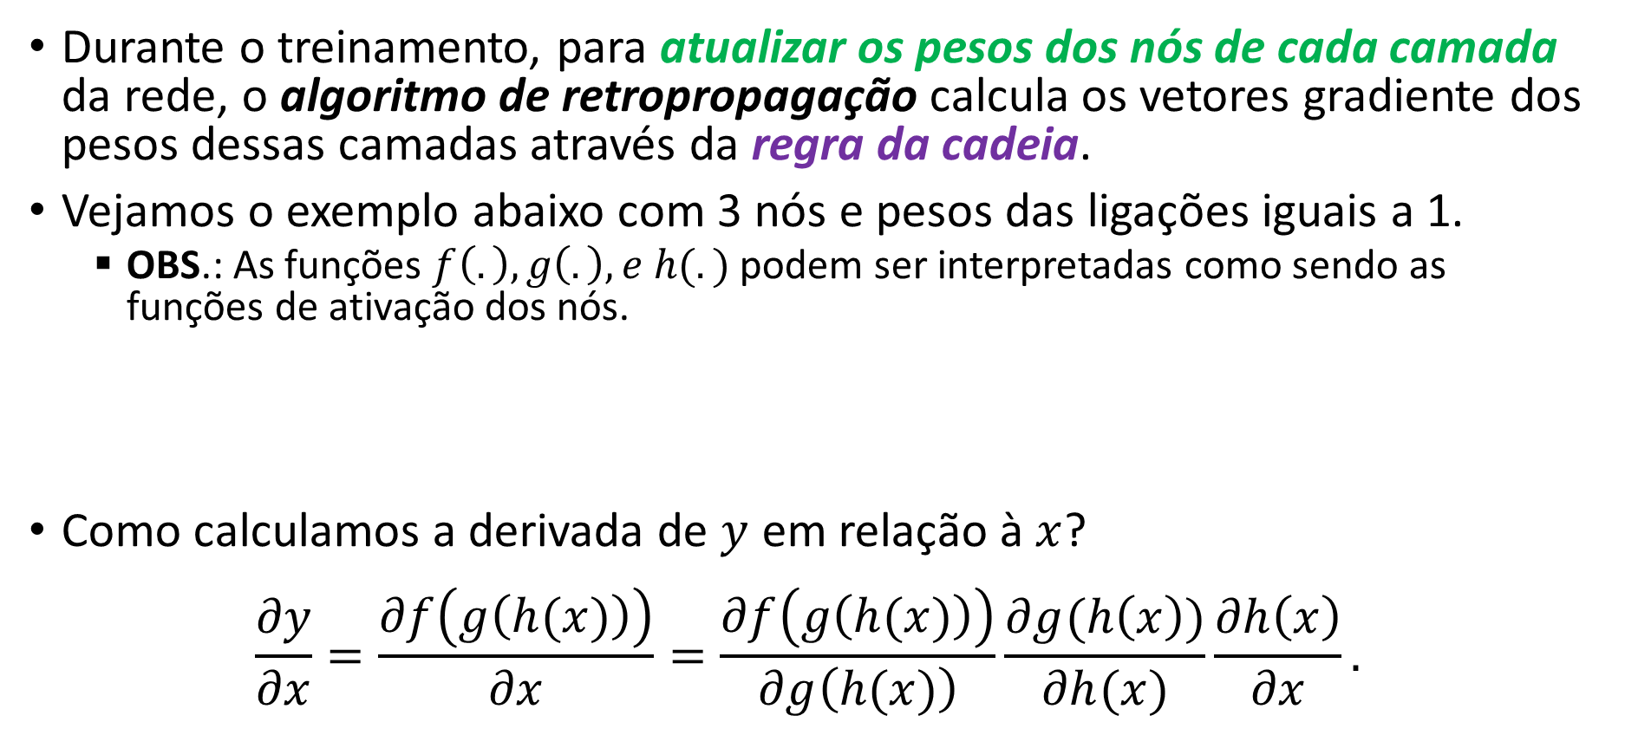
Regra da cadeia
Durante o treinamento, para atualizar os pesos dos nós de cada camada da rede, o algoritmo de retropropagação calcula os vetores gradiente dos pesos dessas camadas através da regra da cadeia.
Vejamos o exemplo abaixo com 3 nós e pesos das ligações iguais a 1.
  OBS.: As funções $f\left(.\right), g\left(.\right), e h(.)$ podem ser interpretadas como sendo as funções de ativação dos nós.
Como calculamos a derivada de $y$ em relação à $x$?
$$\frac{∂y}{∂x}=\frac{∂f\left(g\left(h(x)\right)\right)}{∂x}=\frac{∂f\left(g\left(h(x)\right)\right)}{∂g\left(h(x)\right)}\frac{∂g(h\left(x\right))}{∂h(x)}\frac{∂h\left(x\right)}{∂x}.$$
Notes:
O problema é que, em alguns casos, o gradiente será extremamente pequeno, evitando efetivamente que o peso mude de valor.
Na pior das hipóteses, isso pode impedir completamente o treinamento adicional da rede neural.
Temos aqui uma observação importante: em pelo menos algumas redes neurais profundas, o gradiente tende a diminuir à medida que nos movemos para trás através das camadas ocultas. Isso significa que os neurônios nas camadas anteriores apr
o gradiente é multiplicado várias vezes com o algoritmo da retropropagação, o que faz com que o gradiente se torne menor para as camadas inferiores, levando a uma mudança muito pequena ou até mesmo nenhuma mudança nos pesos das camadas inferioresendem muito mais lentamente que os neurônios nas camadas posteriores.

Slide 22
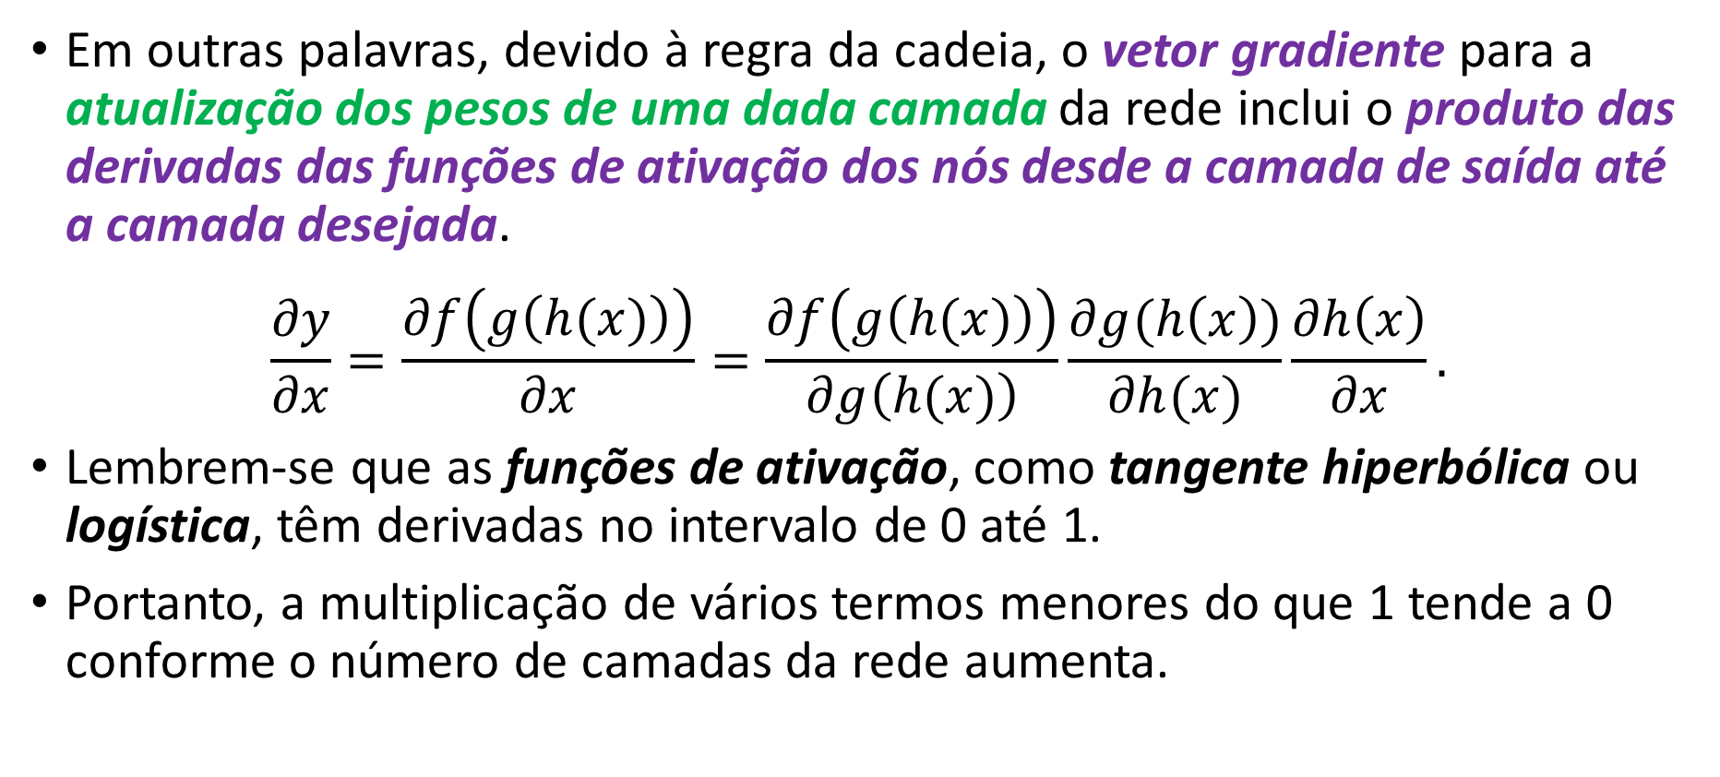
Regra da cadeia
Em outras palavras, devido à regra da cadeia, o vetor gradiente para a atualização dos pesos de uma dada camada da rede inclui o produto das derivadas das funções de ativação dos nós desde a camada de saída até a camada desejada.
$$\frac{∂y}{∂x}=\frac{∂f\left(g\left(h(x)\right)\right)}{∂x}=\frac{∂f\left(g\left(h(x)\right)\right)}{∂g\left(h(x)\right)}\frac{∂g(h\left(x\right))}{∂h(x)}\frac{∂h\left(x\right)}{∂x}.$$
Lembrem-se que as funções de ativação, como tangente hiperbólica ou logística, têm derivadas no intervalo de 0 até 1.
Portanto, a multiplicação de vários termos menores do que 1 tende a 0 conforme o número de camadas da rede aumenta.
Notes:
O problema é que, em alguns casos, o gradiente será extremamente pequeno, evitando efetivamente que o peso mude de valor.
Na pior das hipóteses, isso pode impedir completamente o treinamento adicional da rede neural.
Temos aqui uma observação importante: em pelo menos algumas redes neurais profundas, o gradiente tende a diminuir à medida que nos movemos para trás através das camadas ocultas. Isso significa que os neurônios nas camadas anteriores apr
o gradiente é multiplicado várias vezes com o algoritmo da retropropagação, o que faz com que o gradiente se torne menor para as camadas inferiores, levando a uma mudança muito pequena ou até mesmo nenhuma mudança nos pesos das camadas inferioresendem muito mais lentamente que os neurônios nas camadas posteriores.

Slide 23
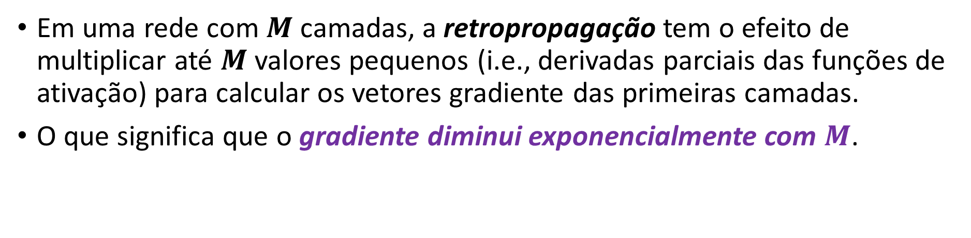
O problema da dissipação do gradiente
Em uma rede com $M$ camadas, a retropropagação tem o efeito de multiplicar até $M$ valores pequenos (i.e., derivadas parciais das funções de ativação) para calcular os vetores gradiente das primeiras camadas.
O que significa que o gradiente diminui exponencialmente com $M$.
Notes:
O problema é que, em alguns casos, o gradiente em camadas iniciais será extremamente pequeno, fazendo com que os pesos desta camada praticamente não mudem de valor.
Na pior das hipóteses, isso pode impedir completamente o aprendizado da rede neural.
Temos aqui uma observação importante: em pelo menos algumas redes neurais profundas, o gradiente tende a diminuir à medida que nos movemos para trás através das camadas ocultas. Isso significa que os neurônios nas camadas anteriores aprendem mais vagarosamente ou nem aprendem.
o gradiente é multiplicado várias vezes com o algoritmo da retropropagação, o que faz com que o gradiente se torne menor para as camadas inferiores, levando a uma mudança muito pequena ou até mesmo nenhuma mudança nos pesos das camadas inferioresendem muito mais lentamente que os neurônios nas camadas posteriores.
Como os gradientes frequentemente se tornam menores até ficarem próximos de zero, os novos pesos do modelo (das camadas iniciais) serão praticamente idênticos aos pesos antigos sem nenhuma atualização. Como resultado, o algoritmo do gradiente descendente nunca converge para a solução ótima.

Slide 24
O problema da dissipação do gradiente
Assim, os nós das camadas iniciais aprendem muito mais lentamente do que os nós das camadas finais, pois os elementos do vetor gradiente daquelas camadas é muito pequeno, fazendo com que a atualização dos pesos também seja pequena.
Vejamos um exemplo.
Notes:
O problema é que, em alguns casos, o gradiente em camadas iniciais será extremamente pequeno, fazendo com que os pesos desta camada praticamente não mudem de valor.
Na pior das hipóteses, isso pode impedir completamente o aprendizado da rede neural.
Temos aqui uma observação importante: em pelo menos algumas redes neurais profundas, o gradiente tende a diminuir à medida que nos movemos para trás através das camadas ocultas. Isso significa que os neurônios nas camadas anteriores aprendem mais vagarosamente ou nem aprendem.
o gradiente é multiplicado várias vezes com o algoritmo da retropropagação, o que faz com que o gradiente se torne menor para as camadas inferiores, levando a uma mudança muito pequena ou até mesmo nenhuma mudança nos pesos das camadas inferioresendem muito mais lentamente que os neurônios nas camadas posteriores.
Como os gradientes frequentemente se tornam menores até ficarem próximos de zero, os novos pesos do modelo (das camadas iniciais) serão praticamente idênticos aos pesos antigos sem nenhuma atualização. Como resultado, o algoritmo do gradiente descendente nunca converge para a solução ótima.

Slide 25

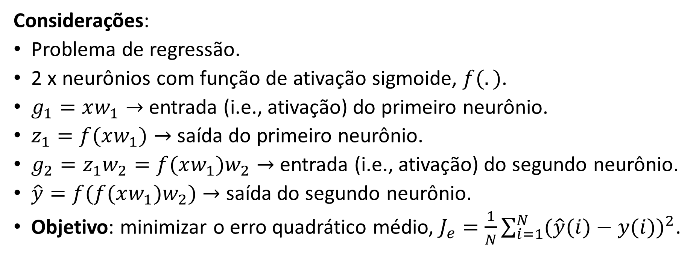








Dissipação do gradiente
1
2
$$x(i)$$
$$w_{1}$$
$$f(.)$$
$$w_{2}$$
$$f(.)$$
$$\hat{y}(i)$$
$$g_{1}$$
$$z_{1}$$
$$g_{2}$$
Considerações:
Problema de regressão.
2 x neurônios com função de ativação sigmoide, $f(.)$.
$g_{1}=xw_{1}→$ entrada (i.e., ativação) do primeiro neurônio.
$z_{1}=f(xw_{1})→$ saída do primeiro neurônio.
$g_{2}=z_{1}w_{2}=f(xw_{1})w_{2}→$ entrada (i.e., ativação) do segundo neurônio.
$\hat{y}=f(f(xw_{1})w_{2})$ $→$ saída do segundo neurônio.
Objetivo: minimizar o erro quadrático médio, $J_{e}=\frac{1}{N}\sum_{i=1}^{N}{{(\hat{y}(i)−y(i))}^{2}}$.
Notes:
In some cases, the opposite can happen: the gradients can grow bigger and bigger, so many layers get insanely large weight updates and the algorithm diverges. This is the exploding gradients problem, which is mostly encountered in recurrent neural networks (see Chapter 14). More generally, deep neural networks suffer from unstable gradients; different layers may learn at widely different speeds.

Slide 26
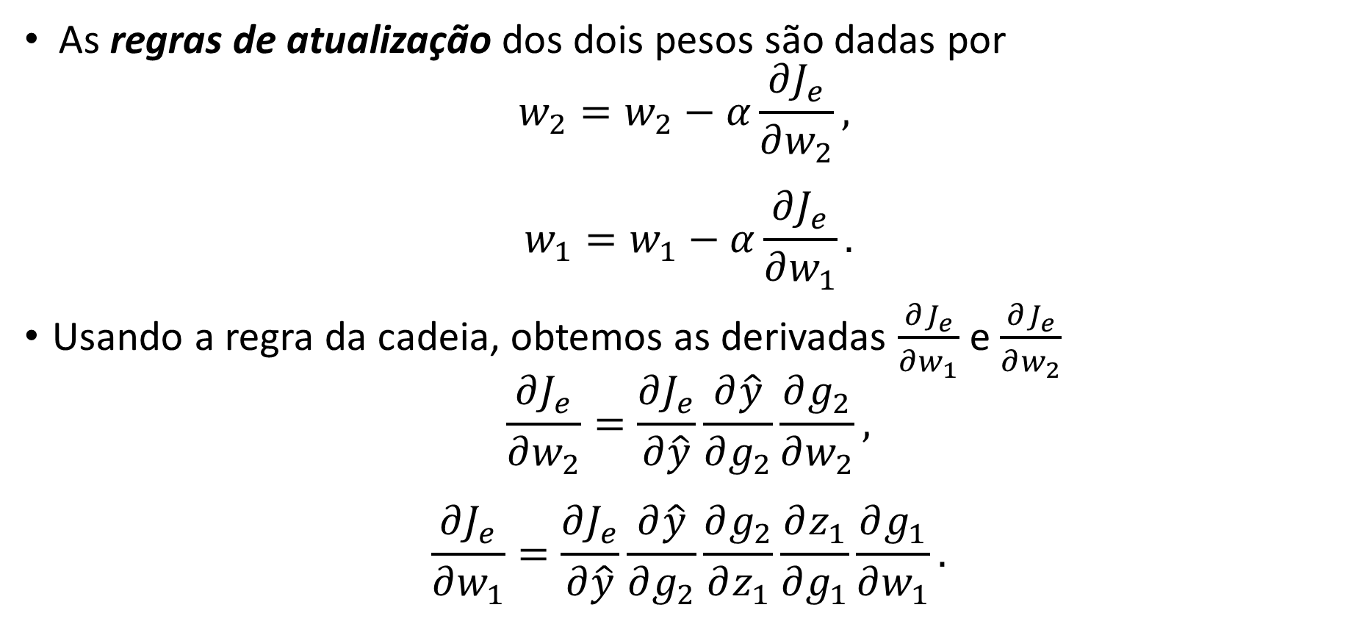
Dissipação do gradiente
As regras de atualização dos dois pesos são dadas por
$$w_{2}=w_{2}−α\frac{∂J_{e}}{∂w_{2}},$$
$$w_{1}=w_{1}−α\frac{∂J_{e}}{∂w_{1}}.$$
Usando a regra da cadeia, obtemos as derivadas $\frac{∂J_{e}}{∂w_{1}}$ e $\frac{∂J_{e}}{∂w_{2}}$
$$\frac{∂J_{e}}{∂w_{2}}=\frac{∂J_{e}}{∂\hat{y}}\frac{∂\hat{y}}{∂g_{2}}\frac{∂g_{2}}{∂w_{2}},$$
$$\frac{∂J_{e}}{∂w_{1}}=\frac{∂J_{e}}{∂\hat{y}}\frac{∂\hat{y}}{∂g_{2}}\frac{∂g_{2}}{∂z_{1}}\frac{∂z_{1}}{∂g_{1}}\frac{∂g_{1}}{∂w_{1}}.$$
Notes:
In some cases, the opposite can happen: the gradients can grow bigger and bigger, so many layers get insanely large weight updates and the algorithm diverges. This is the exploding gradients problem, which is mostly encountered in recurrent neural networks (see Chapter 14). More generally, deep neural networks suffer from unstable gradients; different layers may learn at widely different speeds.

Slide 27
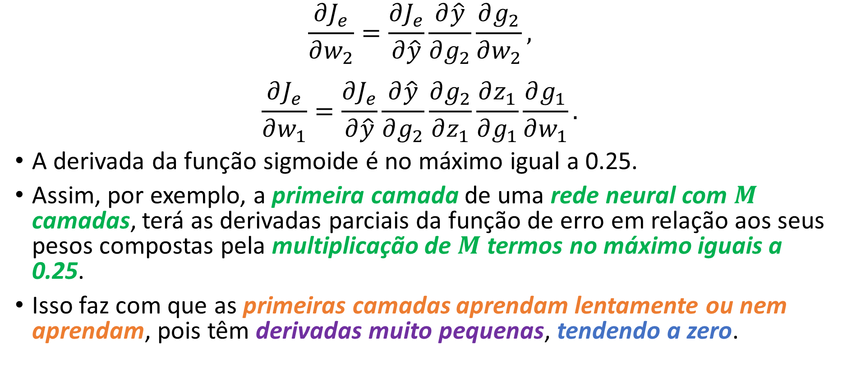
Dissipação do gradiente
Derivada da função de ativação logística
$$\frac{∂J_{e}}{∂w_{2}}=\frac{∂J_{e}}{∂\hat{y}}\frac{∂\hat{y}}{∂g_{2}}\frac{∂g_{2}}{∂w_{2}},$$
$$\frac{∂J_{e}}{∂w_{1}}=\frac{∂J_{e}}{∂\hat{y}}\frac{∂\hat{y}}{∂g_{2}}\frac{∂g_{2}}{∂z_{1}}\frac{∂z_{1}}{∂g_{1}}\frac{∂g_{1}}{∂w_{1}}.$$
A derivada da função sigmoide é no máximo igual a 0.25.
Assim, por exemplo, a primeira camada de uma rede neural com $M$ camadas, terá as derivadas parciais da função de erro em relação aos seus pesos compostas pela multiplicação de $M$ termos no máximo iguais a 0.25.
Isso faz com que as primeiras camadas aprendam lentamente ou nem aprendam, pois têm derivadas muito pequenas, tendendo a zero.
Notes:
In some cases, the opposite can happen: the gradients can grow bigger and bigger, so many layers get insanely large weight updates and the algorithm diverges. This is the exploding gradients problem, which is mostly encountered in recurrent neural networks (see Chapter 14). More generally, deep neural networks suffer from unstable gradients; different layers may learn at widely different speeds.

Slide 28
Como mitigar esse problema?

Slide 29
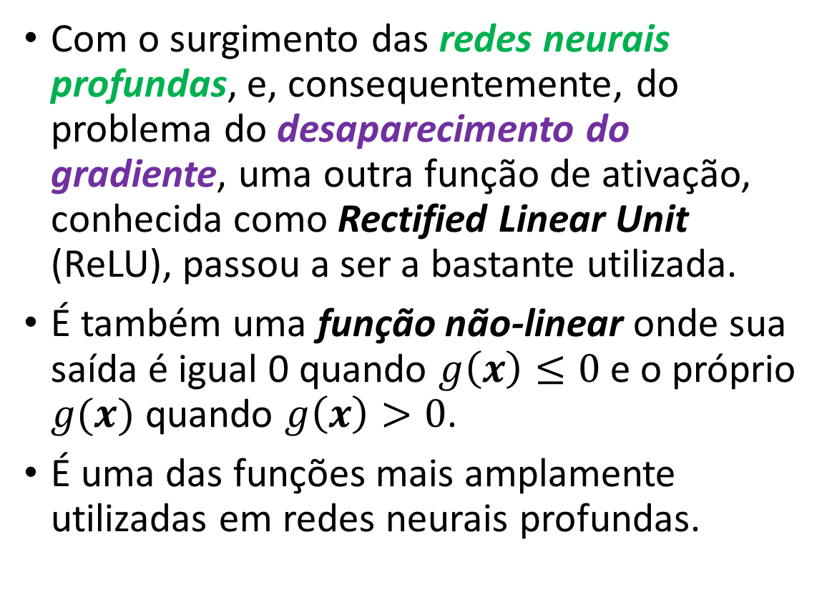



Função de ativação retificadora
Com o surgimento das redes neurais profundas, e, consequentemente, do problema do desaparecimento do gradiente, uma outra função de ativação, conhecida como Rectified Linear Unit (ReLU), passou a ser a bastante utilizada.
É também uma função não-linear onde sua saída é igual 0 quando $g\left(x\right)≤0$ e o próprio $g(x)$ quando $g\left(x\right)>0$.
É uma das funções mais amplamente utilizadas em redes neurais profundas.
$$f\left(g(x)\right)$$
$$g(x)$$
$$\hat{y}=f\left(g(x)\right)=max\left(0,g(x)\right)$$
Notes:
Existem vários outros tipos de funções de ativação, cada uma com suas vantagens e desvantagens.
O link abaixo contem uma lista com vários tipos de funções de ativação.
https://en.wikipedia.org/wiki/Activation_function#Comparison_of_activation_functions
Referências
[1] https://en.wikipedia.org/wiki/Activation_function

Slide 30
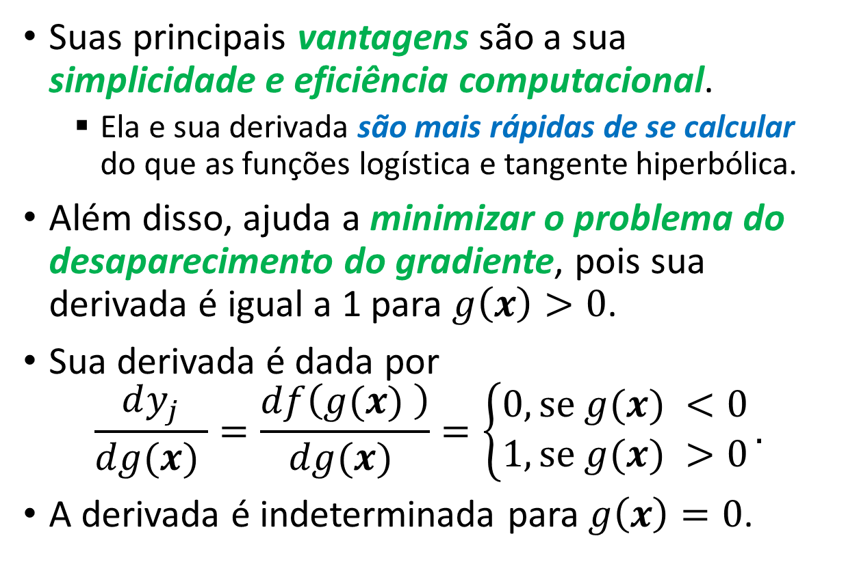


Função de ativação retificadora
Suas principais vantagens são a sua simplicidade e eficiência computacional.
  Ela e sua derivada são mais rápidas de se calcular do que as funções logística e tangente hiperbólica.
Além disso, ajuda a minimizar o problema do desaparecimento do gradiente, pois sua derivada é igual a 1 para $g\left(x\right)>0$.
Sua derivada é dada por
$$\frac{dy_{j}}{dg(x) }=\frac{df\left(g(x) \right)}{dg(x) }=\left\{\begin{aligned}0, se g(x) <0 \\ 1, se g(x) >0\end{aligned}\right..$$
A derivada é indeterminada para $g\left(x\right)=0$.
Derivada da função retificadora
$$\frac{∂f\left(g(x)\right) }{∂g(x)}$$
$$g(x)$$
Notes:
O problema da "ReLU agonizante", conhecido como "dying ReLU problem" em inglês, é uma desvantagem associada à função de ativação ReLU (Rectified Linear Activation) em redes neurais. Esse problema ocorre quando um grande número de neurônios em uma rede neural ativam para zero durante o treinamento e não conseguem atualizar seus pesos durante a retropropagação.
Quando a saída de um neurônio ReLU é sempre zero (ou quase zero) para todos os exemplos do conjunto de dados, isso resulta em uma falta de atualização dos pesos desse neurônio durante o processo de otimização. Como resultado, o neurônio permanece inativo e não contribui para o aprendizado da rede.
Isso pode levar a uma redução na capacidade da rede de aprender padrões complexos e representações úteis dos dados. A rede pode não ser capaz de modelar relações importantes nos dados e pode levar a um desempenho subótimo.
Para mitigar o problema da ReLU agonizante, variantes da ReLU, como a Leaky ReLU, Parametric ReLU e Exponential Linear Units (ELU), foram propostas. Essas variantes buscam resolver o problema de ativação constante igual a zero, permitindo que os neurônios continuem aprendendo mesmo quando estão desativados para algumas entradas.
Em resumo, o problema da ReLU agonizante refere-se à inatividade permanente de neurônios ReLU durante o treinamento, o que pode prejudicar o desempenho da rede neural. Variantes da ReLU foram desenvolvidas para contornar esse problema e permitir uma aprendizagem mais eficaz.

Slide 31
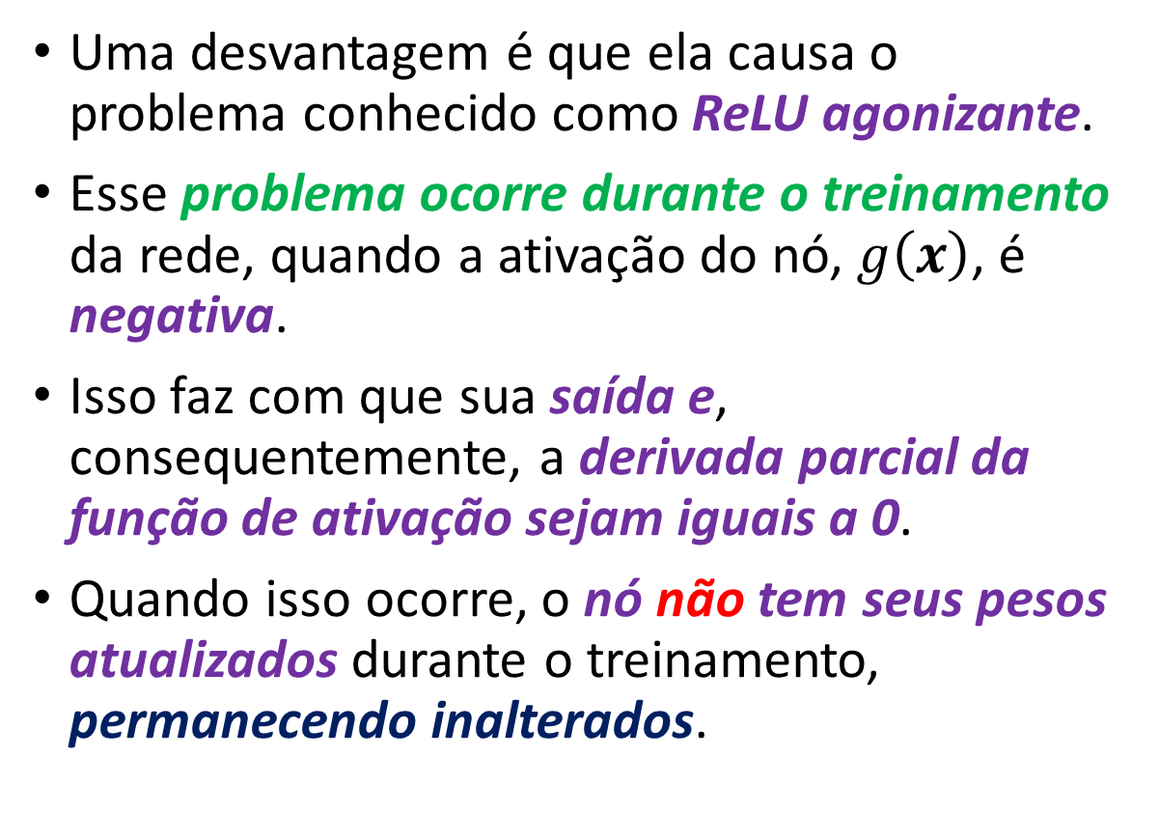




Função de ativação retificadora
Uma desvantagem é que ela causa o problema conhecido como ReLU agonizante.
Esse problema ocorre durante o treinamento da rede, quando a ativação do nó, $g\left(x\right)$, é negativa.
Isso faz com que sua saída e, consequentemente, a derivada parcial da função de ativação sejam iguais a 0.
Quando isso ocorre, o nó não tem seus pesos atualizados durante o treinamento, permanecendo inalterados.
$$f\left(g(x)\right)=max\left(0,g(x)\right)$$
$$f\left(g(x)\right)$$
$$g(x)$$
$$\frac{∂f\left(g(x)\right) }{∂g(x)}$$
$$g(x)$$
Notes:
O problema da "ReLU agonizante", conhecido como "dying ReLU problem" em inglês, é uma desvantagem associada à função de ativação ReLU (Rectified Linear Activation) em redes neurais. Esse problema ocorre quando um grande número de neurônios em uma rede neural ativam para zero durante o treinamento e não conseguem atualizar seus pesos durante a retropropagação.
Quando a saída de um neurônio ReLU é sempre zero (ou quase zero) para todos os exemplos do conjunto de dados, isso resulta em uma falta de atualização dos pesos desse neurônio durante o processo de otimização. Como resultado, o neurônio permanece inativo e não contribui para o aprendizado da rede.
Isso pode levar a uma redução na capacidade da rede de aprender padrões complexos e representações úteis dos dados. A rede pode não ser capaz de modelar relações importantes nos dados e pode levar a um desempenho subótimo.
Para mitigar o problema da ReLU agonizante, variantes da ReLU, como a Leaky ReLU, Parametric ReLU e Exponential Linear Units (ELU), foram propostas. Essas variantes buscam resolver o problema de ativação constante igual a zero, permitindo que os neurônios continuem aprendendo mesmo quando estão desativados para algumas entradas.
Em resumo, o problema da ReLU agonizante refere-se à inatividade permanente de neurônios ReLU durante o treinamento, o que pode prejudicar o desempenho da rede neural. Variantes da ReLU foram desenvolvidas para contornar esse problema e permitir uma aprendizagem mais eficaz.

Slide 32
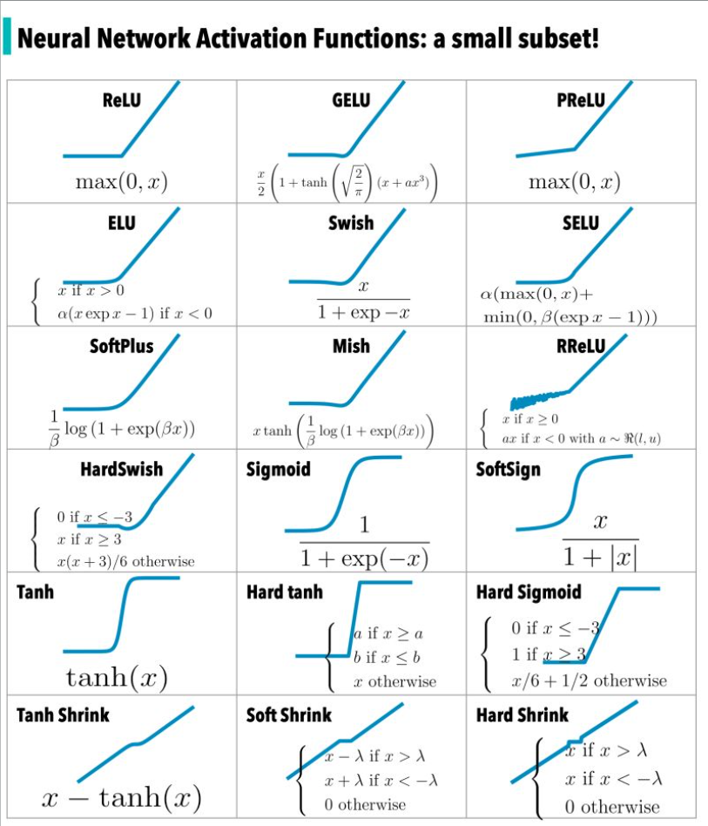
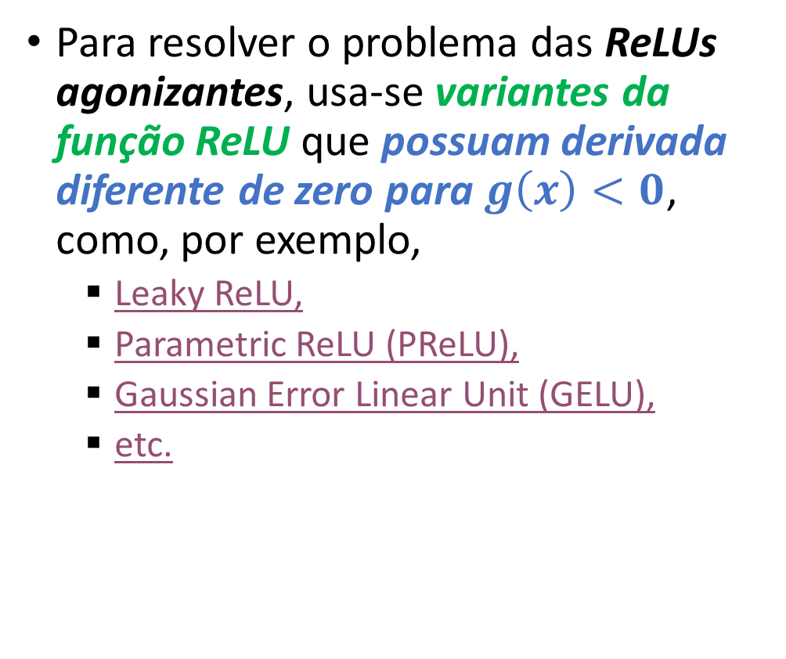
Variantes da função de ativação retificadora
Para resolver o problema das ReLUs agonizantes, usa-se variantes da função ReLU que possuam derivada diferente de zero para $g\left(x\right)<0$, como, por exemplo,
  Leaky ReLU,
  Parametric ReLU (PReLU),
  Gaussian Error Linear Unit (GELU),
  etc.
Notes:
Para lidar com o problema da derivada igual a zero para valores de ativação negativos, algumas variações da função ReLU foram propostas, como a Leaky ReLU e a ELU, que tentam preservar o gradiente para entradas negativas. Além disso, técnicas de normalização de batch, dropout e outras técnicas de regularização podem ser usadas para ajudar a mitigar o problema de dissipação do gradiente.
What are the advantages of ReLU over sigmoid function in deep neural networks?
https://stats.stackexchange.com/questions/126238/what-are-the-advantages-of-relu-over-sigmoid-function-in-deep-neural-networks#:~:text=The%20main%20reason%20why%20ReLu,deep%20network%20with%20sigmoid%20activation.
The problem with the use of ReLU is when the gradient has a value of 0. In such cases, the node is considered as a dead node since the old and new values of the weights remain the same. This situation can be avoided by the use of a leaky ReLU function which prevents the gradient from falling to the zero value.
ReLUs have one caveat though: they “die” (output zero) when the input to it is negative. This can, in many cases, completely block backpropagation because the gradients will just be zero after one negative value has been inputted to the ReLU function. This would also be an issue if a large negative bias term / constant term is learned — the weighted sum fed into neurons may end up being negative because the positive weights cannot compensate for the significance of the bias term. Negative weights also come to mind, or negative input (or some combination that gives a negative weighted sum). The dead ReLU will hence output the same value for almost all of your activities — zero. ReLUs cannot “recover” from this problem because they will not modify the weights in anyway, since not only is the output for any negative input zero, the derivative is too. No updates will be made to modify the (for example) bias term to be a lesser magnitude of negative such that the neural net can escape from corruption of the entire network. It doesn’t happen all that often that the weighted sum ends up negative, though; and we can indeed initialize weights to be only positive and/or normalize input between 0 and 1 if we are concerned about the chance of an issue like this occurring.
References
[1] https://www.kdnuggets.com/2022/02/vanishing-gradient-problem.html
[2] https://ayearofai.com/rohan-4-the-vanishing-gradient-problem-ec68f76ffb9b
[3] https://adventuresinmachinelearning.com/vanishing-gradient-problem-tensorflow/
Advantage:
Sigmoid: not blowing up activation
Relu : not vanishing gradient
Relu : More computationally efficient to compute than Sigmoid like functions since Relu just needs to pick max(0,xx) and not perform expensive exponential operations as in Sigmoids
Relu : In practice, networks with Relu tend to show better convergence performance than sigmoid. (Krizhevsky et al.)
Disadvantage:
Sigmoid: tends to vanish gradient (cause there is a mechanism to reduce the gradient as "aa" increase, where "aa" is the input of a sigmoid function. Gradient of Sigmoid: S′(a)=S(a)(1−S(a))S′(a)=S(a)(1−S(a)). When "aa" grows to infinite large , S′(a)=S(a)(1−S(a))=1×(1−1)=0S′(a)=S(a)(1−S(a))=1×(1−1)=0).
Relu : tend to blow up activation (there is no mechanism to constrain the output of the neuron, as "aa" itself is the output)
Relu : Dying Relu problem - if too many activations get below zero then most of the units(neurons) in network with Relu will simply output zero, in other words, die and thereby prohibiting learning.(This can be handled, to some extent, by using Leaky-Relu instead.)
Just complementing the other answers:
Vanishing Gradients
The other answers are right to point out that the bigger the input (in absolute value) the smaller the gradient of the sigmoid function. But, probably an even more important effect is that the derivative of the sigmoid function is ALWAYS smaller than one. In fact it is at most 0.25!
The down side of this is that if you have many layers, you will multiply these gradients, and the product of many smaller than 1 values goes to zero very quickly.
Since the state of the art of for Deep Learning has shown that more layers helps a lot, then this disadvantage of the Sigmoid function is a game killer. You just can't do Deep Learning with Sigmoid.
On the other hand the gradient of the ReLu function is either 00 for a<0a<0 or 11 for a>0a>0. That means that you can put as many layers as you like, because multiplying the gradients will neither vanish nor explode.
O problema da "ReLU agonizante", conhecido como "dying ReLU problem" em inglês, é uma desvantagem associada à função de ativação ReLU (Rectified Linear Activation) em redes neurais. Esse problema ocorre quando um grande número de neurônios em uma rede neural ativam para zero durante o treinamento e não conseguem atualizar seus pesos durante a retropropagação.
Quando a saída de um neurônio ReLU é sempre zero (ou quase zero) para todos os exemplos do conjunto de dados, isso resulta em uma falta de atualização dos pesos desse neurônio durante o processo de otimização. Como resultado, o neurônio permanece inativo e não contribui para o aprendizado da rede.
Isso pode levar a uma redução na capacidade da rede de aprender padrões complexos e representações úteis dos dados. A rede pode não ser capaz de modelar relações importantes nos dados e pode levar a um desempenho subótimo.
Para mitigar o problema da ReLU agonizante, variantes da ReLU, como a Leaky ReLU, Parametric ReLU e Exponential Linear Units (ELU), foram propostas. Essas variantes buscam resolver o problema de ativação constante igual a zero, permitindo que os neurônios continuem aprendendo mesmo quando estão desativados para algumas entradas.
Em resumo, o problema da ReLU agonizante refere-se à inatividade permanente de neurônios ReLU durante o treinamento, o que pode prejudicar o desempenho da rede neural. Variantes da ReLU foram desenvolvidas para contornar esse problema e permitir uma aprendizagem mais eficaz.

Slide 33
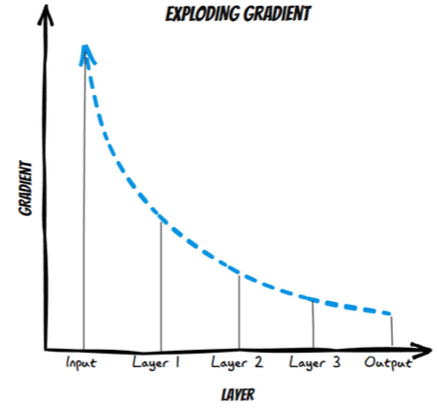
Explosão do gradiente
Usando funções de ativação ReLU e suas variantes, reduzimos o problema do desaparecimento do gradiente.
Porém, um outro problema surge quando as ativações são positivas e os pesos têm valores maiores do que 1.
Em geral, os pesos são inicializados de forma aleatória.
Caso seus valores sejam maiores do que 1, haverá a multiplicação de vários valores assim, resultando em valores de gradiente muito grandes nas camadas iniciais.
Notes:
A explosão do gradiente (em inglês, "gradient explosion") é um problema que pode ocorrer durante o treinamento de redes neurais, especificamente durante o processo de retropropagação (backpropagation). Esse problema ocorre quando os gradientes das funções de perda em relação aos pesos da rede neural se tornam muito grandes à medida que são propagados para camadas anteriores da rede durante o treinamento. Consequentemente, os pesos da rede podem sofrer atualizações extremamente grandes, o que leva a instabilidades numéricas e a um treinamento ineficaz ou até mesmo ao colapso do treinamento.
A explosão do gradiente é o oposto do problema do desaparecimento do gradiente, em que os gradientes se tornam muito pequenos à medida que são propagados para camadas anteriores, dificultando o treinamento de camadas profundas.
As principais causas da explosão do gradiente incluem:
1. **Redes Profundas**: Quanto mais profunda for a rede neural, maior a probabilidade de ocorrer a explosão do gradiente, uma vez que os gradientes podem se acumular (aumentar) ao retroceder pelas camadas.
2. **Inicialização de Pesos**: Inicializações inadequadas dos pesos da rede podem contribuir para o problema. Se os pesos iniciais forem muito grandes, os gradientes podem se tornar grandes desde o início do treinamento.
3. **Taxa de Aprendizado**: Taxas de aprendizado muito altas podem agravar o problema, pois as atualizações de peso são mais amplificadas.
Para mitigar a explosão do gradiente, podem ser adotadas as seguintes técnicas:
1. **Clipping de Gradiente**: Uma abordagem comum é aplicar o clipping (limitação) dos gradientes. Isso envolve definir um limite superior para os gradientes durante a retropropagação. Se um gradiente exceder esse limite, ele é reduzido para o limite.
2. **Normalização em lote (Batch Normalization)**: A normalização em lote é uma técnica que normaliza as ativações das camadas intermediárias da rede durante o treinamento. Isso ajuda a manter os gradientes em uma faixa mais controlada.
3. **Inicialização de Pesos Adequada**: Escolher uma inicialização de peso adequada, como a inicialização He ou a inicialização Xavier, pode reduzir a probabilidade de gradientes explosivos.
4. **Taxa de Aprendizado Adaptativa**: Usar otimizadores com taxas de aprendizado adaptativas, como Adam ou RMSprop, pode ajudar a controlar as atualizações de peso, mesmo em cenários de gradientes explosivos.
5. **Reduzir a Profundidade da Rede**: Em alguns casos, pode ser útil reduzir a profundidade da rede neural ou simplificar a arquitetura para mitigar o problema.
A explosão do gradiente é um problema que pode ocorrer em redes neurais profundas e complexas, mas com as técnicas adequadas de regularização e configuração de hiperparâmetros, é possível controlar esse problema e treinar modelos de forma estável.

Slide 34


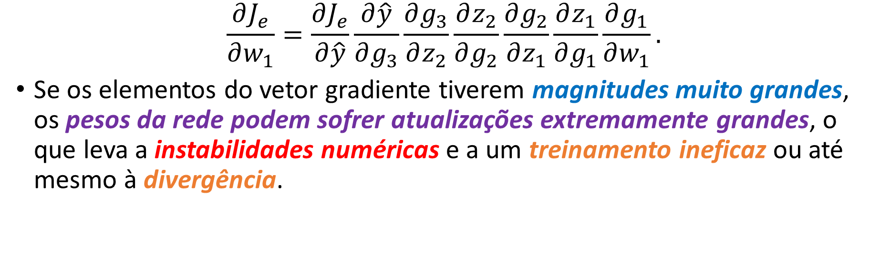


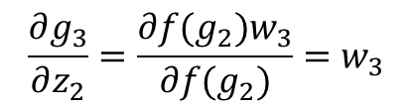






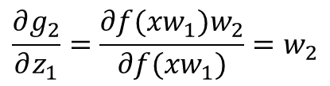


Explosão do gradiente
1
2
3
$$x(i)$$
$$w_{1}$$
$$f(.)$$
$$w_{2}$$
$$f(.)$$
$$w_{3}$$
$$f(.)$$
$$\hat{y}(i)$$
$$g_{1}$$
$$z_{1}$$
$$g_{2}$$
$$z_{2}$$
$$g_{3}$$
$$\frac{∂g_{3}}{∂z_{2}}=\frac{∂f(g_{2})w_{3}}{∂f(g_{2})}=w_{3}$$
$$\frac{∂g_{2}}{∂z_{1}}=\frac{∂f(xw_{1})w_{2}}{∂f(xw_{1})}=w_{2}$$
$$\frac{∂J_{e}}{∂w_{1}}=\frac{∂J_{e}}{∂\hat{y}}\frac{∂\hat{y}}{∂g_{3}}\frac{∂g_{3}}{∂z_{2}}\frac{∂z_{2}}{∂g_{2}}\frac{∂g_{2}}{∂z_{1}}\frac{∂z_{1}}{∂g_{1}}\frac{∂g_{1}}{∂w_{1}}.$$
Se os elementos do vetor gradiente tiverem magnitudes muito grandes, os pesos da rede podem sofrer atualizações extremamente grandes, o que leva a instabilidades numéricas e a um treinamento ineficaz ou até mesmo à divergência.
Notes:
A explosão do gradiente (em inglês, "gradient explosion") é um problema que pode ocorrer durante o treinamento de redes neurais, especificamente durante o processo de retropropagação (backpropagation). Esse problema ocorre quando os gradientes das funções de perda em relação aos pesos da rede neural se tornam muito grandes à medida que são propagados para camadas anteriores da rede durante o treinamento. Consequentemente, os pesos da rede podem sofrer atualizações extremamente grandes, o que leva a instabilidades numéricas e a um treinamento ineficaz ou até mesmo ao colapso do treinamento.
A explosão do gradiente é o oposto do problema do desaparecimento do gradiente, em que os gradientes se tornam muito pequenos à medida que são propagados para camadas anteriores, dificultando o treinamento de camadas profundas.
As principais causas da explosão do gradiente incluem:
1. **Redes Profundas**: Quanto mais profunda for a rede neural, maior a probabilidade de ocorrer a explosão do gradiente, uma vez que os gradientes podem se acumular (aumentar) ao retroceder pelas camadas.
2. **Inicialização de Pesos**: Inicializações inadequadas dos pesos da rede podem contribuir para o problema. Se os pesos iniciais forem muito grandes, os gradientes podem se tornar grandes desde o início do treinamento.
3. **Taxa de Aprendizado**: Taxas de aprendizado muito altas podem agravar o problema, pois as atualizações de peso são mais amplificadas.
Para mitigar a explosão do gradiente, podem ser adotadas as seguintes técnicas:
1. **Clipping de Gradiente**: Uma abordagem comum é aplicar o clipping (limitação) dos gradientes. Isso envolve definir um limite superior para os gradientes durante a retropropagação. Se um gradiente exceder esse limite, ele é reduzido para o limite.
2. **Normalização em lote (Batch Normalization)**: A normalização em lote é uma técnica que normaliza as ativações das camadas intermediárias da rede durante o treinamento. Isso ajuda a manter os gradientes em uma faixa mais controlada.
3. **Inicialização de Pesos Adequada**: Escolher uma inicialização de peso adequada, como a inicialização He ou a inicialização Xavier, pode reduzir a probabilidade de gradientes explosivos.
4. **Taxa de Aprendizado Adaptativa**: Usar otimizadores com taxas de aprendizado adaptativas, como Adam ou RMSprop, pode ajudar a controlar as atualizações de peso, mesmo em cenários de gradientes explosivos.
5. **Reduzir a Profundidade da Rede**: Em alguns casos, pode ser útil reduzir a profundidade da rede neural ou simplificar a arquitetura para mitigar o problema.
A explosão do gradiente é um problema que pode ocorrer em redes neurais profundas e complexas, mas com as técnicas adequadas de regularização e configuração de hiperparâmetros, é possível controlar esse problema e treinar modelos de forma estável.

Slide 35
Formas de se minimizar a dissipação e a explosão do gradiente
Além do uso de funções de ativação ReLU ou de suas variantes, outras formas de se minimizar esses problemas são:
  Inicialização apropriada dos pesos: garante que a variância das ativações permaneça a mesma ao longo de todas as camadas. Isso evita que o gradiente retropropagado tenha multiplicações de termos com valores muito pequenos ou muito grandes em qualquer camada, ajudando a mitigar ambos os problemas.
  Normalização das ativações: padroniza as ativações das camadas durante o treinamento. Isso estabiliza os gradientes, acelera a convergência e mitiga ambos problemas.
  Poda do gradiente: limita o valor máximo dos elementos do vetor gradiente durante o treinamento. Isso evita atualizações excessivas dos pesos e previne a explosão do gradiente.
  Arquiteturas com conexões residuais: criam caminhos diretos entre camadas. Isso facilita a propagação do gradiente em redes muito profundas.
Notes:
A normalização de batch (batch normalization) é uma técnica usada em redes neurais para estabilizar e acelerar o treinamento, reduzindo a covariância interna (mudanças na distribuição das entradas de cada camada durante o treinamento). Ela opera em minibatches (subconjuntos dos dados de treinamento)
Referências:
[1] https://neptune.ai/blog/vanishing-and-exploding-gradients-debugging-monitoring-fixing
[2] https://programmathically.com/understanding-the-exploding-and-vanishing-gradients-problem/
[3] https://towardsdatascience.com/batch-normalization-in-3-levels-of-understanding-14c2da90a338
[4] https://medium.com/analytics-vidhya/how-batch-normalization-and-relu-solve-vanishing-gradients-3f1a8ace1c88
[5] https://www.quora.com/How-does-Batch-Normalization-battle-the-fact-that-gradients-might-explode-when-training-a-Neural-Network

Slide 36
Avisos
Na próxima semana, dia 17/10, conforme nosso cronograma, faremos a primeira avaliação presencial de T320.
Ela será na sala I-24 durante o horário da aula.
Vocês farão o primeiro exercício do projeto 1, que já está no github.
O exercício e o projeto podem ser feitos em grupo.
Notes:
Laboratório #6: https://mybinder.org/v2/gh/zz4fap/t320_aprendizado_de_maquina/main?filepath=labs%2FLaboratorio6.ipynb

Slide 37
Tarefa
Quiz: “T320 - Quiz – Redes Neurais Artificiais (Parte III)” que se encontra no MS Teams.
Notes:
Laboratório #6: https://mybinder.org/v2/gh/zz4fap/t320_aprendizado_de_maquina/main?filepath=labs%2FLaboratorio6.ipynb

Slide 38

Conectando neurônios
Os neurônios de uma rede neural podem ser conectados de forma acíclica ou cíclica.
O termo acíclico se refere a conexões sem realimentação.
Isso significa que a informação flui em uma única direção, da camada de entrada para a camada de saída.
A rede ao lado tem conexões acíclicas e é conhecida como rede densa de alimentação direta.

Slide 39
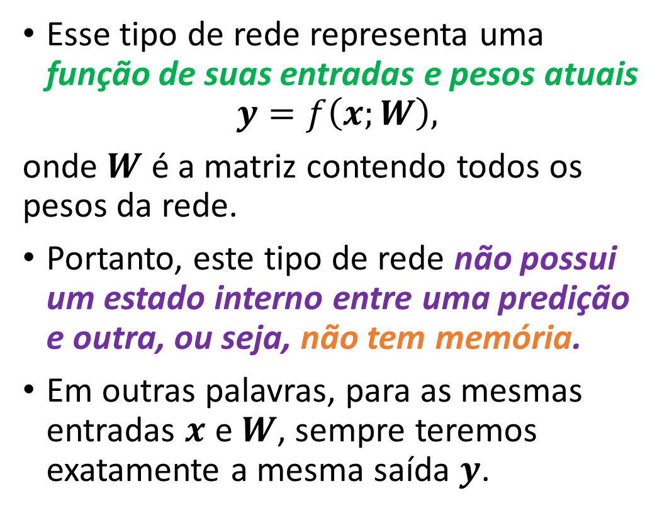
Conectando neurônios
Esse tipo de rede representa uma função de suas entradas e pesos atuais
$$y=f\left(x;W\right),$$
onde $W$ é a matriz contendo todos os pesos da rede.
Portanto, este tipo de rede não possui um estado interno entre uma predição e outra, ou seja, não tem memória.
Em outras palavras, para as mesmas entradas $x$ e $W$, sempre teremos exatamente a mesma saída $y$.
Notes:
Pense como uma função matemática complexa, como y = f(x). Para a mesma entrada x, você sempre obterá exatamente a mesma saída y. A rede não se "lembra" do que processou anteriormente.

Slide 40
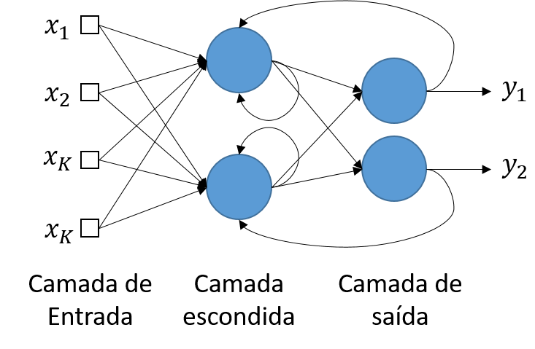
Conectando neurônios
Já o termo cíclico se refere a conexões que formam ciclos, permitindo a realimentação de informações.
Redes com esse tipo de conexão são conhecidas como redes recorrentes ou redes com realimentação.
A figura mostra que os nós da rede têm conexões em duas direções, desta forma, o sinal percorre a rede nas direções direta e reversa.

Slide 41
Conectando neurônios
A saída desse tipo de rede é função de suas entradas e pesos atuais e de seus estados anteriores, ou seja, de saídas anteriores.
Ou seja, o ciclo permite que a informação persista.
Esse tipo de rede forma um sistema dinâmico que pode atingir
  um estado estável,
  exibir oscilações
  ou mesmo um comportamento caótico e divergir.
Notes:
Analogia: Pense em ler uma palavra por vez em uma frase. Seu cérebro mantém o contexto das palavras anteriores para entender o significado da palavra atual. A RNN faz algo similar.
Sistemas dinâmicos são sistemas fora do equilíbrio, caracterizados por estados que mudam com o tempo.
Sistema massa-mola
Redes neurais recorrentes (RNNs) são particularmente eficazes em tarefas que envolvem dependências temporais, onde a ordem e a sequência dos dados desempenham um papel crucial. Aqui estão alguns exemplos de tarefas onde as RNNs podem ser utilizadas com sucesso:
1. Processamento de Linguagem Natural (NLP):
- Análise de sentimentos em texto.
- Tradução automática.
- Geração de texto ou tradução.
- Modelagem de linguagem para previsão de palavras subsequentes.
2. Séries Temporais:
- Previsão do preço das ações.
- Previsão do clima.
- Previsão de demanda de produtos.
- Análise de séries temporais financeiras.
3. Reconhecimento de Fala:
- Conversão de fala em texto (ASR - Automatic Speech Recognition).
- Síntese de fala (TTS - Text-to-Speech).
4. Música e Áudio:
- Composição de música.
- Reconhecimento de músicas.
- Separação de fontes de áudio em uma mistura.
5. Processamento de Vídeo:
- Análise de ação em vídeos.
- Rastreamento de objetos em vídeos.
- Geração de descrições de vídeo.
6. Processamento de Sequências Biológicas:
- Previsão de estruturas de proteínas.
- Análise de sequências de DNA e RNA.
- Classificação de sequências biológicas.
7. Processamento de Texto e Sequências em Geral:
- Resumo automático de texto.
- Identificação de entidades nomeadas em texto.
- Tarefas de pergunta e resposta.
8. Processamento de Sequências Médicas:
- Monitoramento de sinais vitais.
- Previsão de eventos médicos.
- Processamento de dados de Eletroencefalograma (EEG).
9. Processamento de Sequências de Código:
- Compreensão de código-fonte.
- Autocompletar código.
Essas são apenas algumas das muitas tarefas em que as redes neurais recorrentes podem ser aplicadas com sucesso. Sua capacidade de capturar dependências temporais e sequenciais torna-as valiosas em uma variedade de domínios. No entanto, vale ressaltar que, em alguns casos, arquiteturas mais avançadas, como as LSTM e GRU, podem ser preferíveis às RNNs tradicionais devido à sua capacidade de lidar com dependências de longo prazo.

Slide 42
Conectando neurônios
Portanto, redes recorrentes possuem memória.
São úteis em tarefas que envolvem sequências temporais ou dependências contextuais como
  Análise de séries temporais.
    Por exemplo, predição de sinais vitais e de preço de ações.
  Processamento de linguagem natural.
    Por exemplo, conversão de fala em texto e de texto em fala, tradução e geração de texto.
Notes:
Sistemas dinâmicos são sistemas fora do equilíbrio, caracterizados por estados que mudam com o tempo.
Sistema massa-mola
Redes neurais recorrentes (RNNs) são particularmente eficazes em tarefas que envolvem dependências temporais, onde a ordem e a sequência dos dados desempenham um papel crucial. Aqui estão alguns exemplos de tarefas onde as RNNs podem ser utilizadas com sucesso:
1. Processamento de Linguagem Natural (NLP):
- Análise de sentimentos em texto.
- Tradução automática.
- Geração de texto ou tradução.
- Modelagem de linguagem para previsão de palavras subsequentes.
2. Séries Temporais:
- Previsão do preço das ações.
- Previsão do clima.
- Previsão de demanda de produtos.
- Análise de séries temporais financeiras.
3. Reconhecimento de Fala:
- Conversão de fala em texto (ASR - Automatic Speech Recognition).
- Síntese de fala (TTS - Text-to-Speech).
4. Música e Áudio:
- Composição de música.
- Reconhecimento de músicas.
- Separação de fontes de áudio em uma mistura.
5. Processamento de Vídeo:
- Análise de ação em vídeos.
- Rastreamento de objetos em vídeos.
- Geração de descrições de vídeo.
6. Processamento de Sequências Biológicas:
- Previsão de estruturas de proteínas.
- Análise de sequências de DNA e RNA.
- Classificação de sequências biológicas.
7. Processamento de Texto e Sequências em Geral:
- Resumo automático de texto.
- Identificação de entidades nomeadas em texto.
- Tarefas de pergunta e resposta.
8. Processamento de Sequências Médicas:
- Monitoramento de sinais vitais.
- Previsão de eventos médicos.
- Processamento de dados de Eletroencefalograma (EEG).
9. Processamento de Sequências de Código:
- Compreensão de código-fonte.
- Autocompletar código.
Essas são apenas algumas das muitas tarefas em que as redes neurais recorrentes podem ser aplicadas com sucesso. Sua capacidade de capturar dependências temporais e sequenciais torna-as valiosas em uma variedade de domínios. No entanto, vale ressaltar que, em alguns casos, arquiteturas mais avançadas, como as LSTM e GRU, podem ser preferíveis às RNNs tradicionais devido à sua capacidade de lidar com dependências de longo prazo.

Slide 43
Conectando neurônios
As conexões cíclicas e acíclicas são a base para outras conexões.
Conexões convolucionais: O neurônio conecta-se apenas a uma região local da camada anterior (campo receptivo). Usada com imagens.
Conexões residuais: A saída de uma camada pula diretamente para outra camada mais profunda. Reduz o problema do desaparecimento do gradiente.
Conexões estocásticas: As conexões possuem comportamento probabilístico. Usadas para geração de dados.
Conexões bidirecionais: A informação flui em ambas as direções. Usa contexto passado e futuro. Usada em reconhecimento de fala e tradução.
  https://www.asimovinstitute.org/author/fjodorvanveen/

Slide 44
Aproximação de funções com redes neurais

Slide 45
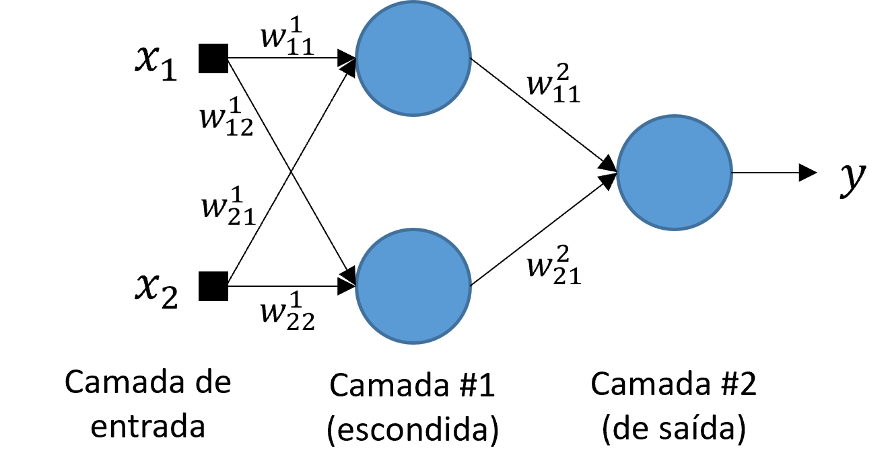
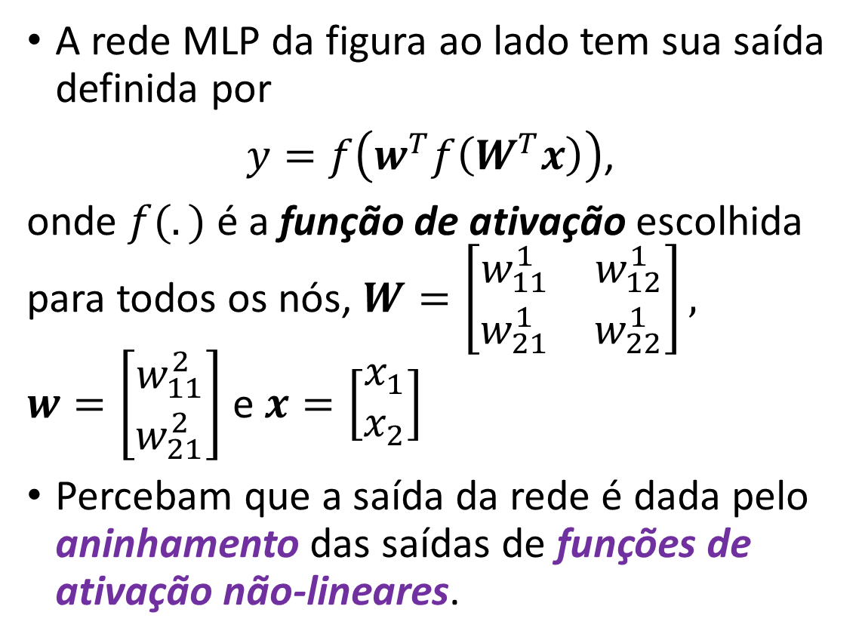
Aproximação de funções com redes neurais
A rede MLP da figura ao lado tem sua saída definida por
$y=f\left(w^{T}f\left(W^{T}x\right)\right)$,
onde $f(.)$ é a função de ativação escolhida para todos os nós, $W=\left[\begin{matrix}w_{11}^{1} & w_{12}^{1} \\ w_{21}^{1} & w_{22}^{1}\end{matrix}\right],$ $w=\left[\begin{matrix}w_{11}^{2} \\ w_{21}^{2}\end{matrix}\right]$ e $x=\left[\begin{matrix}x_{1} \\ x_{2}\end{matrix}\right]$
Percebam que a saída da rede é dada pelo aninhamento das saídas de funções de ativação não-lineares.

Slide 46
Aproximação de funções com redes neurais
Portanto, as redes neurais têm a capacidade de aproximar funções altamente não-lineares (e lineares também).
Essa capacidade depende da sua arquitetura, incluindo o tipo de conexão, o número de camadas, o número de nós (que corresponde à quantidade de pesos), as funções de ativação empregadas, etc.
  A quantidade de pesos de uma rede está associada aos seus graus de liberdade, ou seja, a capacidade da rede de aproximar diferentes tipos de funções.
Portanto, assim como polinômios, que podem aproximar qualquer tipo de função (linear ou não linear) devido a seus graus de liberdade, as redes neurais podem fazer o mesmo, bastando apenas que encontremos sua complexidade ideal, ou seja, sua arquitetura.
Notes:
Uma rede neural com funções de ativação não-lineares não é forçada a ser não-linear. Em vez disso, ela tem a capacidade de ser não-linear se for necessário para minimizar o erro. Se a função alvo for linear, a rede pode aprender pesos que fazem com que os neurônios operem apenas na região linear da sua função de ativação.
“Qualquer função contínua no intervalo fechado [a, b] pode ser uniformemente aproximada tão bem quanto desejado por um polinômio”, Teorema da aproximação de Weierstrass.

Slide 47
Aproximação de funções com redes neurais
Por exemplo, uma rede neural com uma camada oculta com um número suficiente de nós pode aproximar praticamente qualquer função contínua.
Com duas camadas ocultas, até funções descontínuas podem ser aproximadas.
Portanto, dizemos que as redes neurais possuem capacidade de aproximação universal de funções.
Desta forma, as redes neurais podem resolver problemas de regressão e classificação e uma grande gama de outros problemas.
O desafio é encontrar a arquitetura ideal para a aproximação.
Veremos alguns exemplos desta capacidade de aproximação a seguir.
Notes:
“Qualquer função contínua no intervalo fechado [a, b] pode ser uniformemente aproximada tão bem quanto desejado por um polinômio”, Teorema da aproximação de Weierstrass.

Slide 48
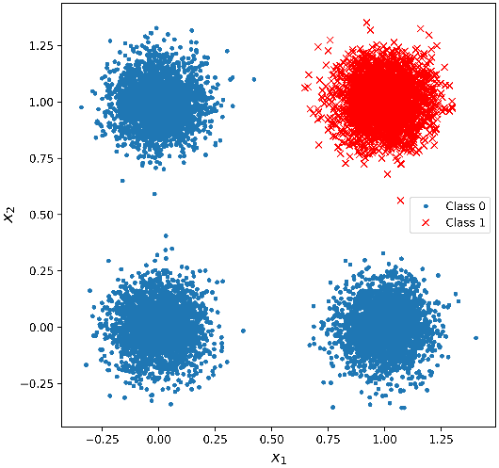
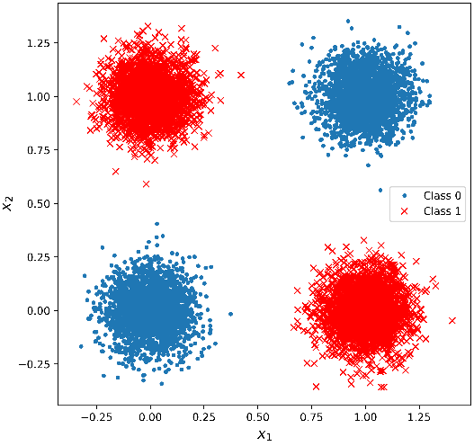
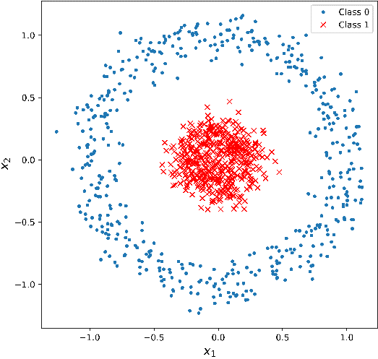
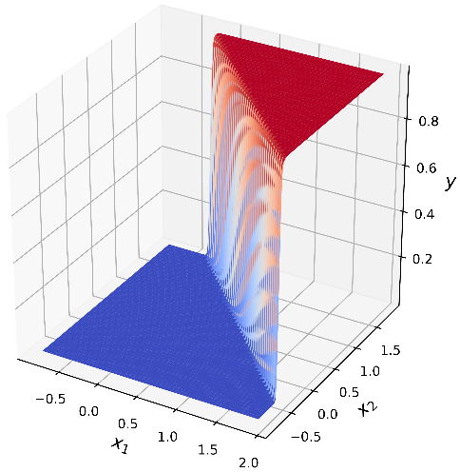
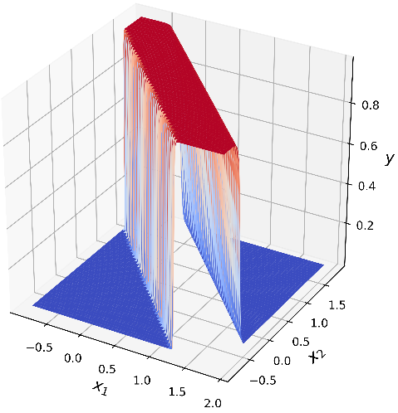
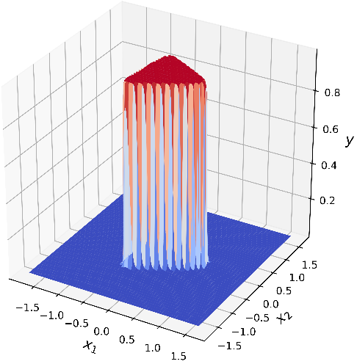
Aproximação universal de funções em problemas de classificação
Função AND: MLP sem camada escondida, apenas um nó na camada de saída.
Total: 1 nó (função logística).
Função XOR: MLP com 2 nós na camada escondida e 1 nó na camada de saída.
Total: 3 nós (função logística).
Círculos concêntricos: MLP com 4 nós na camada escondida e 1 nó na camada de saída.
Total: 5 nós (função logística).
Fig. 1: Um nó aproxima uma função de limiar suave.
Fig. 2: Combinando duas funções de limiar suave com direções opostas, podemos obter uma função com formato de onda.
Fig. 3: Combinando duas ondas perpendiculares, nós obtemos uma função com formato triangular.
Exemplo: function_approximation_classification.ipynb
Notes:
Exemplo: https://colab.research.google.com/github/zz4fap/t320_aprendizado_de_maquina/blob/main/notebooks/mlp/function_approximation_classification.ipynb

Slide 49
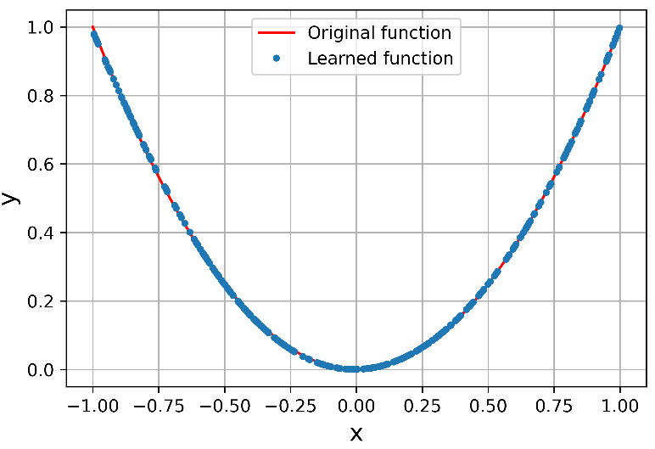
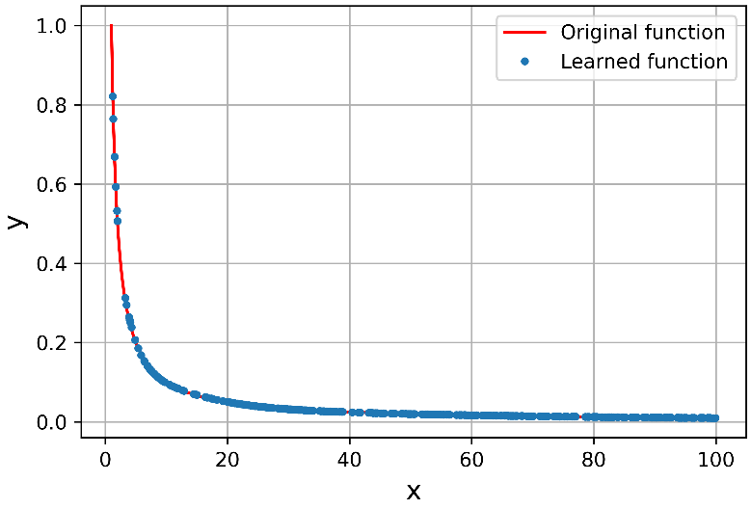
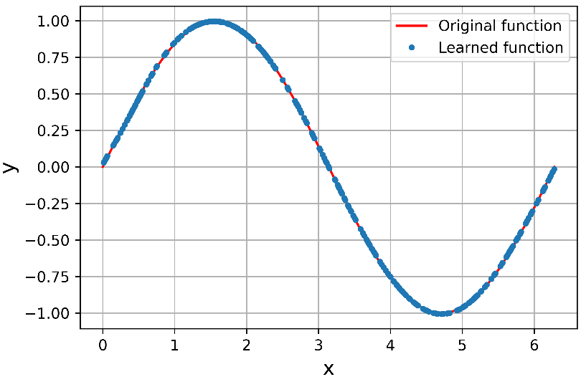
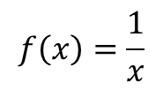



Aproximação universal de funções em problemas de regressão
$$f\left(x\right)=\frac{1}{x}$$
Redes neurais podem também ser usadas para aproximar funções como as mostradas abaixo:
  $f\left(x\right)=x^{2}, −1≤x≤1,$
  $f\left(x\right)=\frac{1}{x}, 1≤x≤100,$
  $f\left(x\right)=\sin{(x)},1≤x≤2π.$
$$f\left(x\right)=x^{2}$$
$$f\left(x\right)=\sin{(x)}$$
Exemplo: function_approximation_regression.ipynb
Notes:
Exemplo: https://colab.research.google.com/github/zz4fap/t320_aprendizado_de_maquina/blob/main/notebooks/mlp/function_approximation_regression.ipynb

Slide 50
Tarefas
Quiz: “T320 - Quiz – Redes Neurais Artificiais (Parte IV)” que se encontra no MS Teams.
Exercício Prático: Laboratório #7.
  Pode ser baixado do MS Teams ou do GitHub.
  Pode ser respondido através do link acima (na nuvem) ou localmente.
  Instruções para resolução e entrega dos laboratórios.
Notes:
Laboratório #7: https://mybinder.org/v2/gh/zz4fap/t320_aprendizado_de_maquina/main?filepath=labs%2FLaboratorio7.ipynb
Laboratório #7: https://colab.research.google.com/github/zz4fap/t320_aprendizado_de_maquina/blob/main/labs/Laboratorio7.ipynb

Slide 51
Obrigado!

Slide 52







Slide 53
Figuras

Slide 54



















$$x_{1}$$
$$w_{11}^{1}$$
1
$$w_{12}^{2}$$
$$w_{11}^{3}$$
3
$$y$$
$$w_{21}^{1}$$
$$x_{2}$$
2
$$w_{21}^{3}$$
$$x_{1}$$
$$w_{22}^{2}$$
$$x_{2}$$
$$y_{1}$$
$$x_{K}$$
$$y_{2}$$
$$x_{1}$$
$$w_{11}^{1}$$
$$w_{12}^{1}$$
$$w_{11}^{2}$$
$$x_{K}$$
$$y$$
$$w_{21}^{1}$$
Camada de Entrada
Camada escondida
Camada de saída
$$x_{2}$$
$$w_{21}^{2}$$
$$w_{22}^{1}$$
Camada de
entrada
Camada #1 (escondida)
Camada #2
(de saída)

Slide 55











O problema da dissipação do gradiente
Vamos entender esse problema através de um exemplo.
Dada a simplificação de uma rede neural mostrada na figura abaixo, a qual contém
  Três nós com as seguintes funções de ativação $h\left(.\right)$, $g\left(.\right)$ e $f\left(.\right)$.
  Pesos $w$, 1 e 1, conectando os três nós, respectivamente.
  Entrada $x=1$.
Para atualizarmos o valor do peso $w$ com o gradiente descendente, precisamos encontrar a derivada parcial de $y$ em relação à $w$.
Para encontrar a derivada, usamos a regra da cadeia
$$\frac{∂y}{∂w}=\frac{∂f\left(g\left(h(w)\right)\right)}{∂w}=\frac{∂f\left(g\left(h(w)\right)\right)}{∂g\left(h(w)\right)}\frac{∂g(h\left(w\right))}{∂h(w)}\frac{∂h\left(w\right)}{∂w}$$
$$w$$
$$h(.)$$
$$1$$
$$g(.)$$
$$1$$
$$f(.)$$
$$x=1$$
$$y=f(g(h(w)))$$
$$h(w)$$
$$g(h(w))$$

Slide 56




$$h(.)$$
$$h(x)$$
$$g(.)$$
$$g(h(x))$$
$$f(.)$$
$$x$$
$$y=f(g(h(x)))$$

Slide 57









$$w_{ij}^{(m)}$$
$$x_{1}$$
Nó i
Nó j
$$y_{1}$$
$$x_{2}$$
$$y_{2}$$
$$x_{3}$$
...
...
...
...
$$y_{Q}$$
$$x_{K}$$
Camada de Entrada
Primeira camada escondida
Segunda
camada escondida
Camada de saída
Nó, unidade ou neurônio.
Ligação entre i-ésimo e j-ésimo nó.
$$w_{ij}$$
Peso da ligação entre i-ésimo e j-ésimo nó.

